Slide 1


Informe encarregat per:
Amb el suport de:

Slide 2
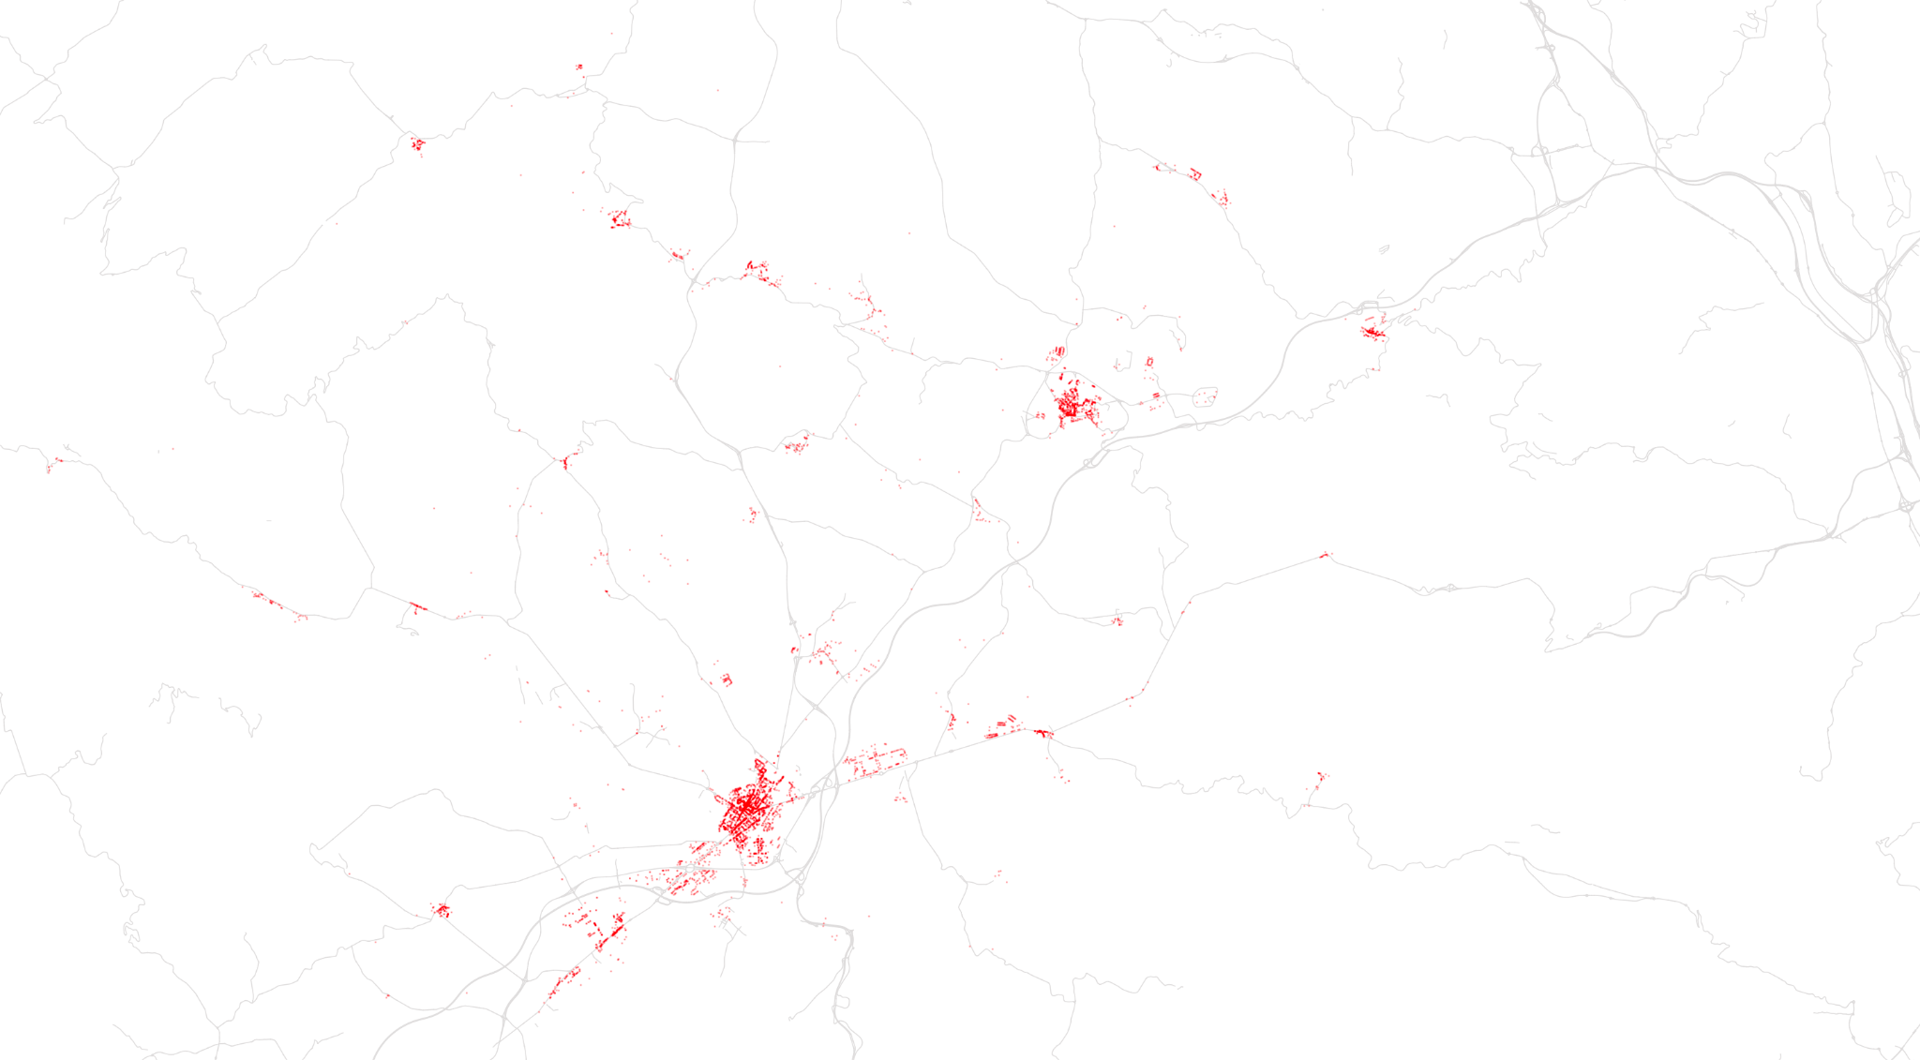

MAPA COMERCIAL DE
L'ALT PENEDÈS 2024

Slide 3
Resum de Dades. Municipis
114.189 habitants (Idescat 2024)
5.151 locals comercials i naus visitats
3.940 actius
3.300 actius comercials
1.211 locals tancats o buits
302 naus tancades o buides
Mapa Comercial de l'Alt Penedès
‹#›

Slide 4
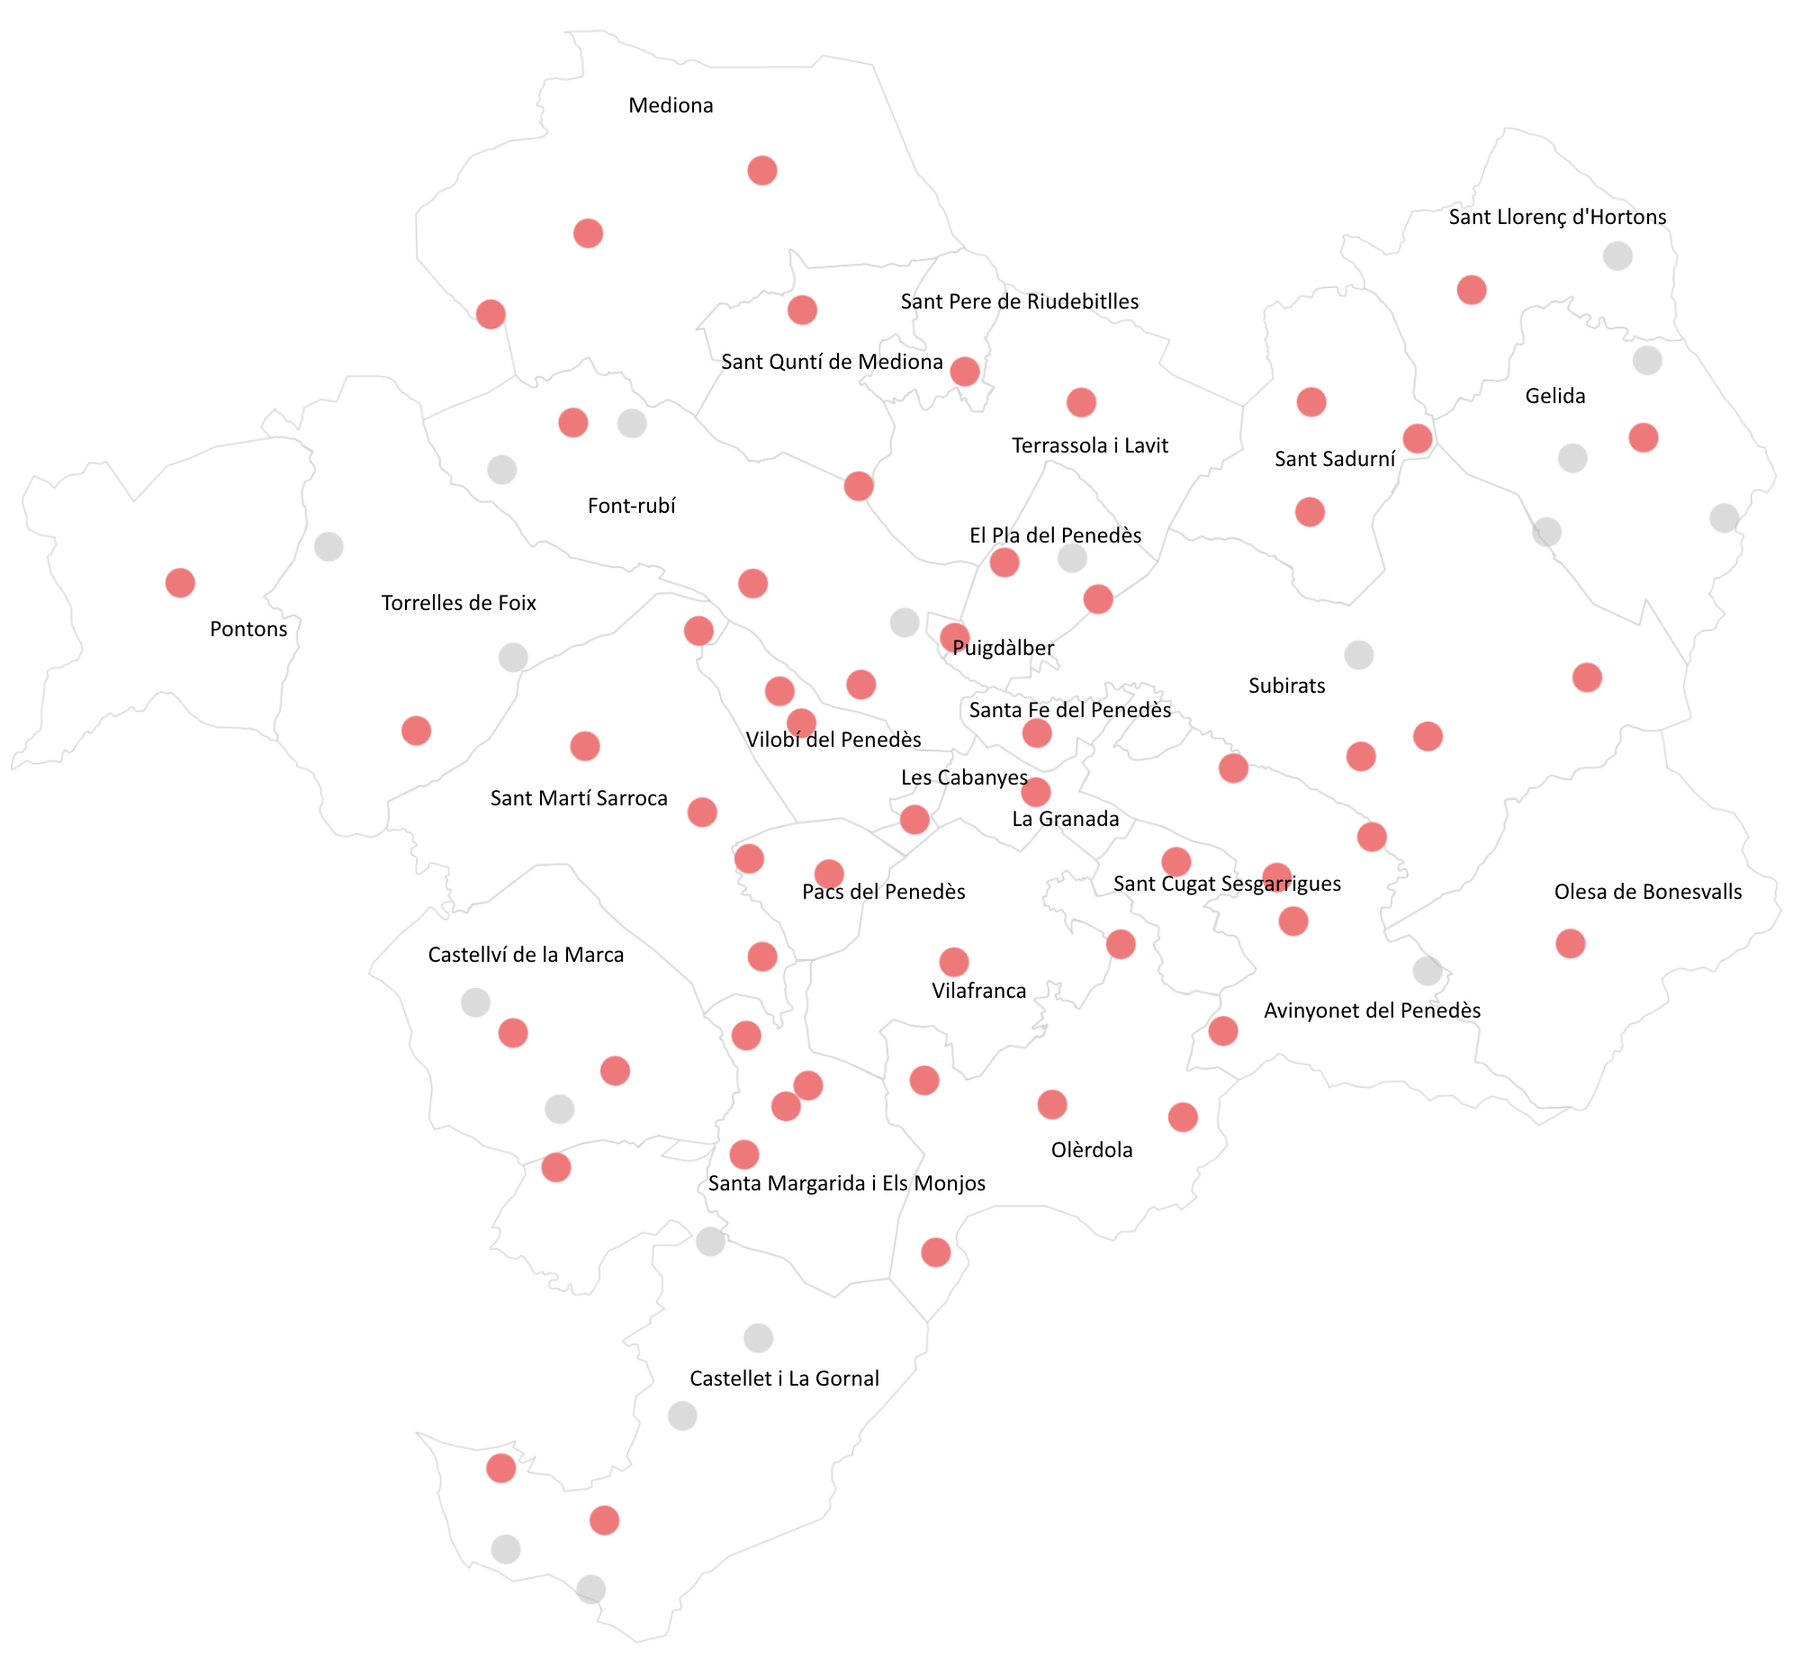
Resum de Dades. Nuclis Urbans
55 de 75 nuclis amb activitat comercial (73%).
17 de 27 termes municipals ≥2 nuclis.
#1 Castellet i la Gornal -> 8 nuclis urbans.
4 de 17 municipis nom nuclis != nom terme
Mapa Comercial de l'Alt Penedès
‹#›

Slide 5
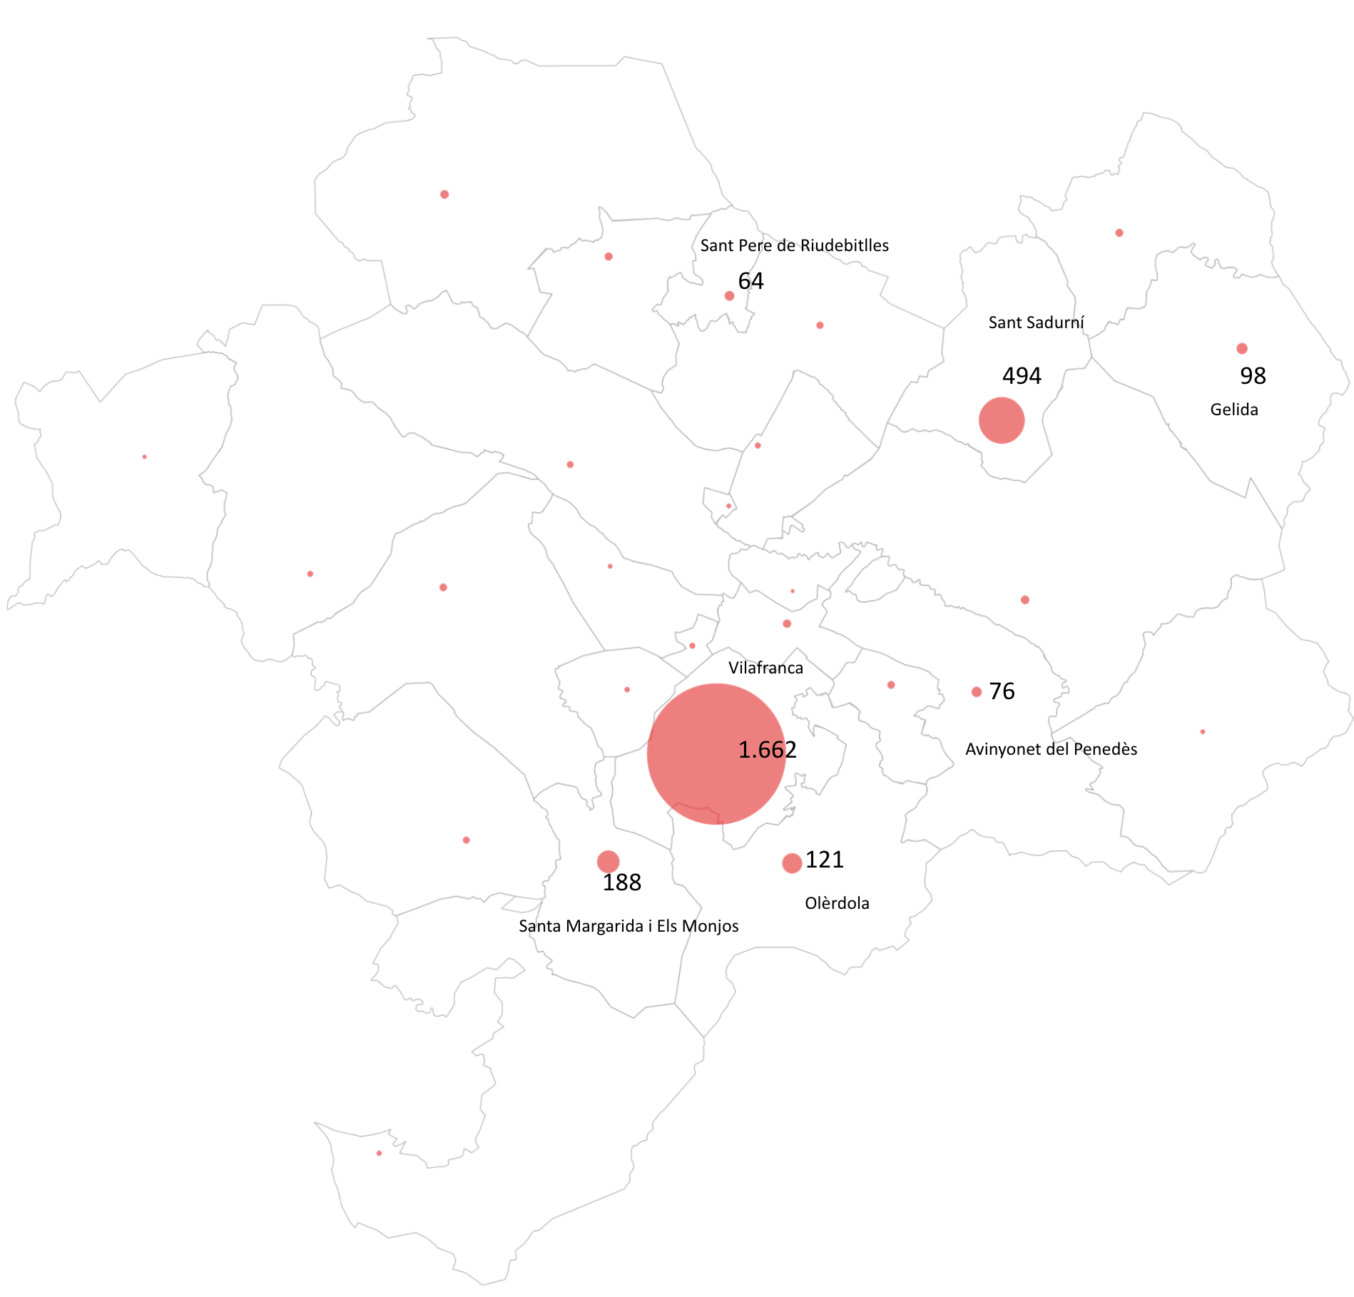
Resum de Dades. Municipis
4/27 municipis amb ≥200 establiments comercials
1/3 de l'oferta comercial es troba a nuclis urbans amb ≤200 establiments
2,89 establiments comercials per cada 100 habitants (IDC 2,89)
Mapa Comercial de l'Alt Penedès
‹#›

Slide 6
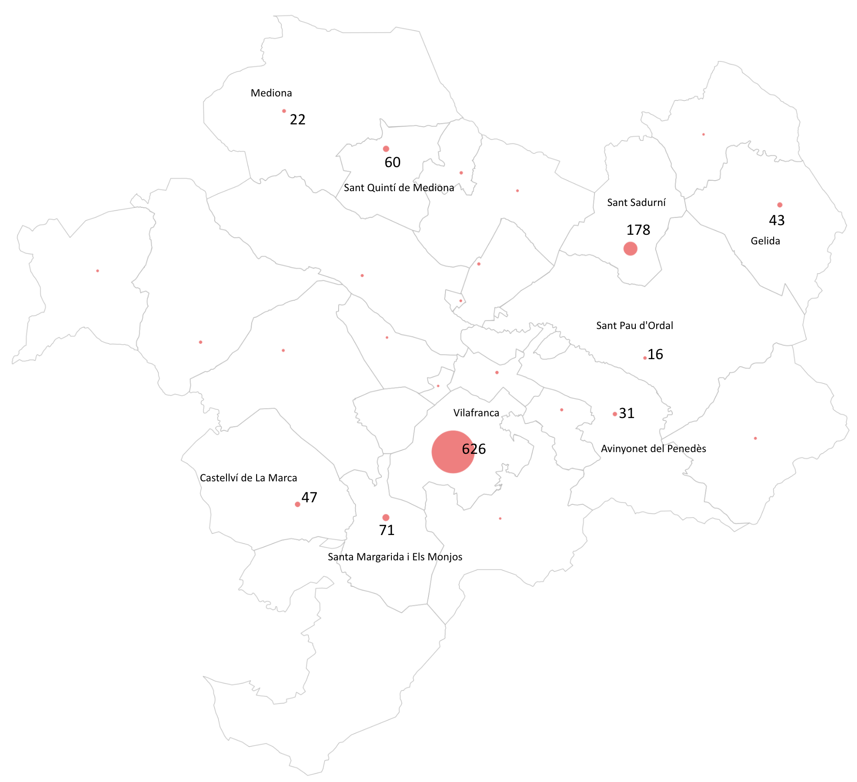
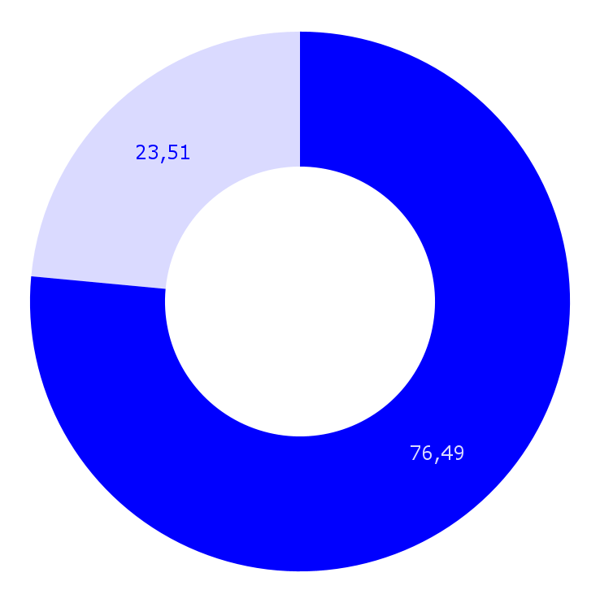
Resum de Dades. Locals buits
1.211 locals tancats o buits
(IATC 76,49)
Mapa Comercial de l'Alt Penedès
‹#›

Slide 7
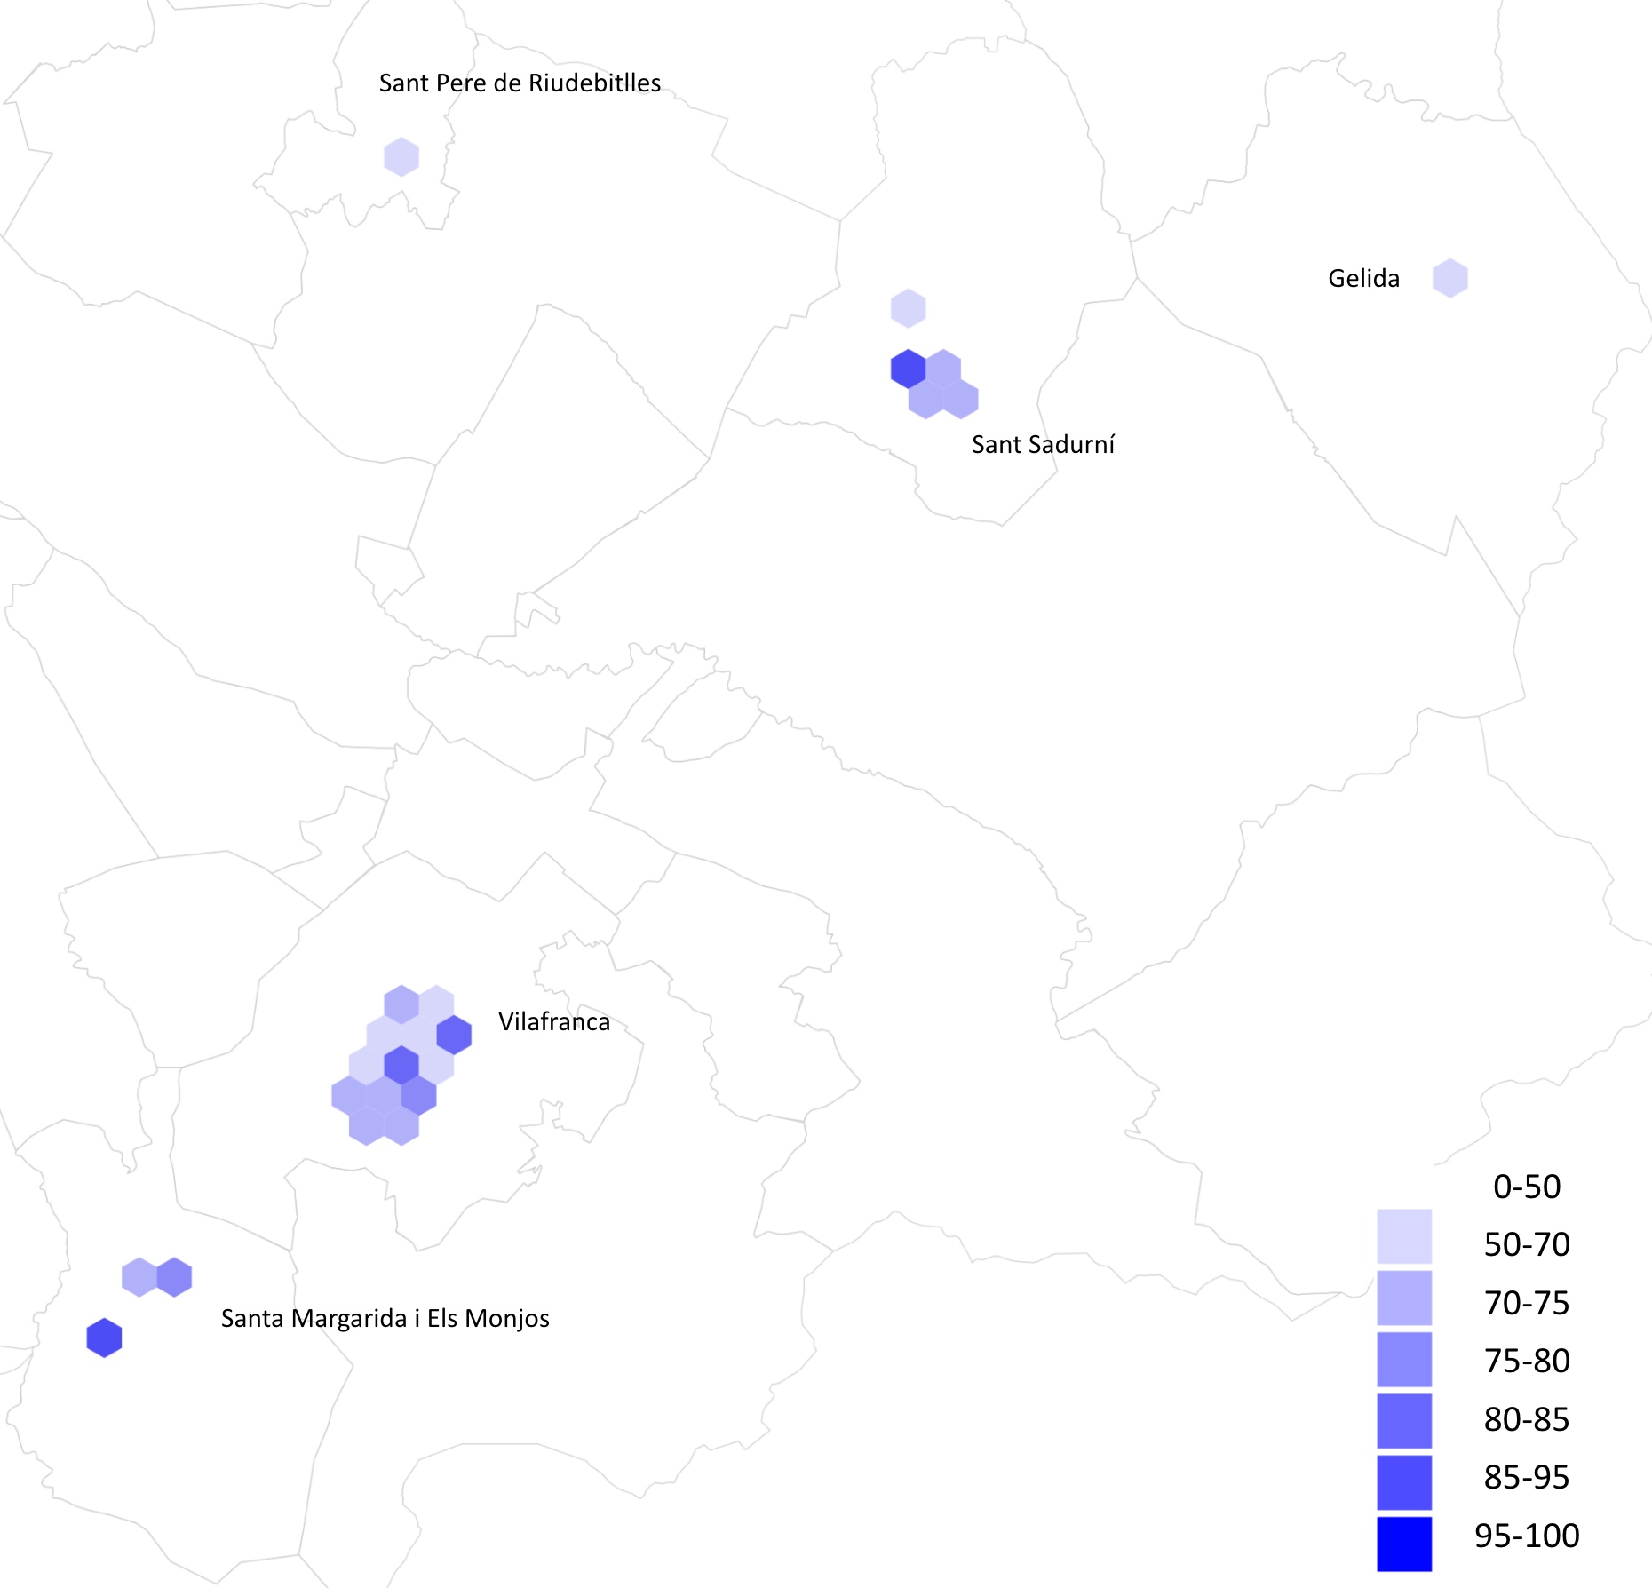
Resum de Dades. Ocupació
1.211 locals tancats o buits
(IATC 76,49)
Mapa Comercial de l'Alt Penedès
‹#›

Slide 8
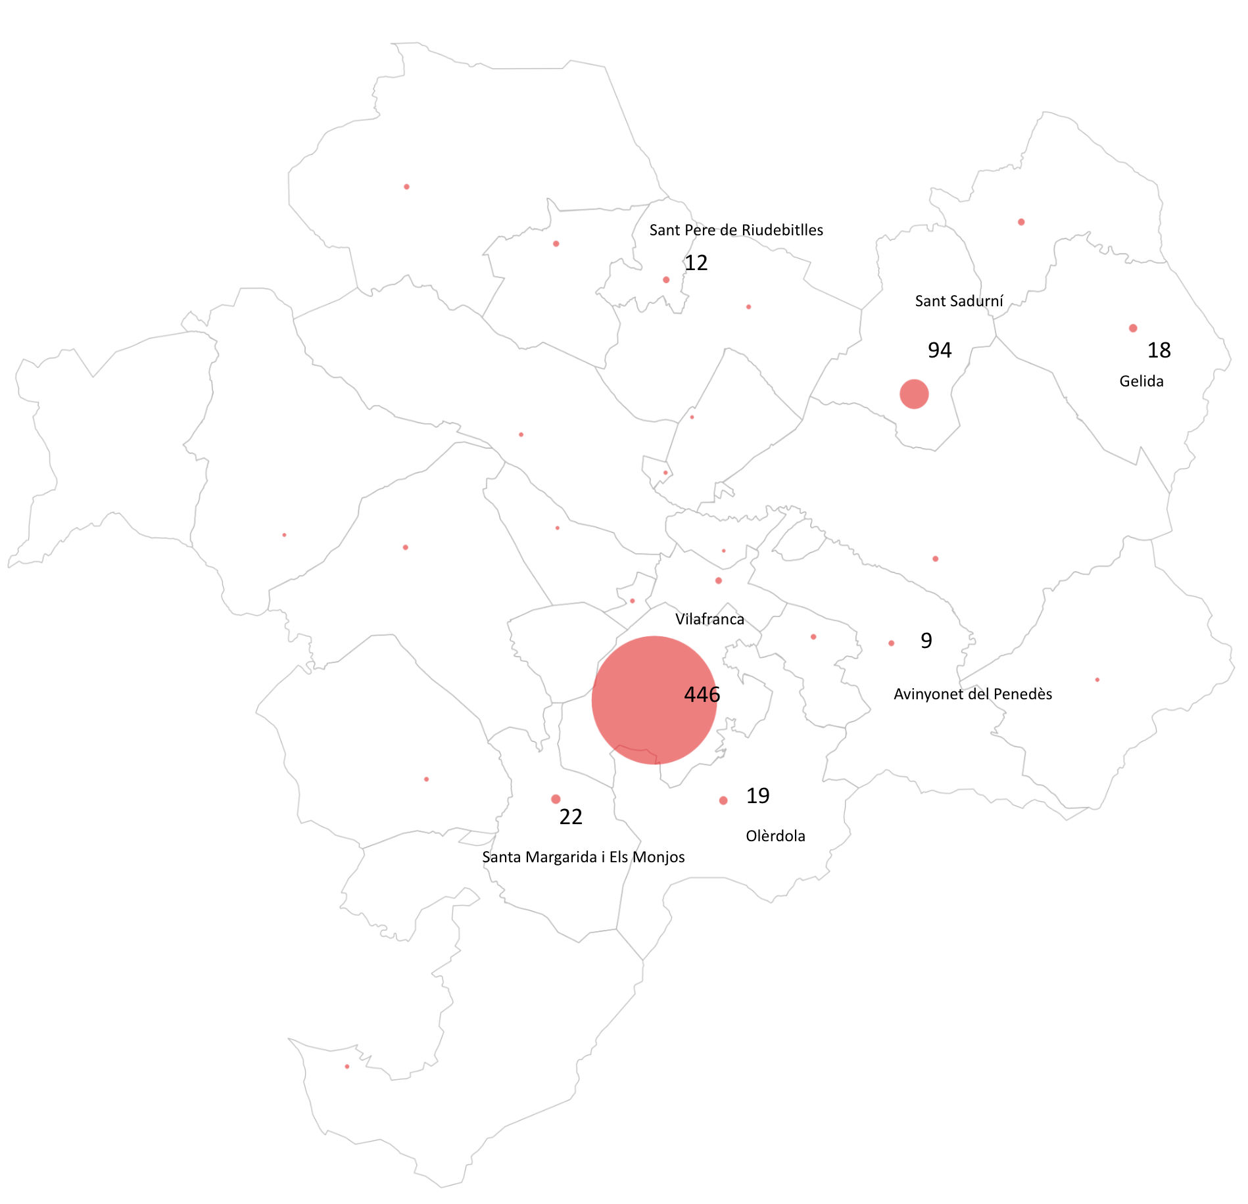
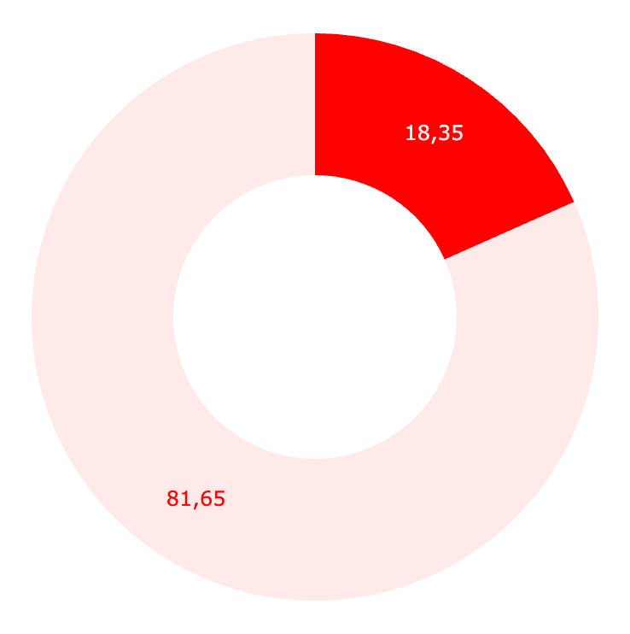
Resum de Dades. No-quotidià
723 establiments de no-quotidià
(IAC 18,35)
1.211 locals tancats o buits (IATC 76,49)
Mapa Comercial de l'Alt Penedès
‹#›

Slide 9
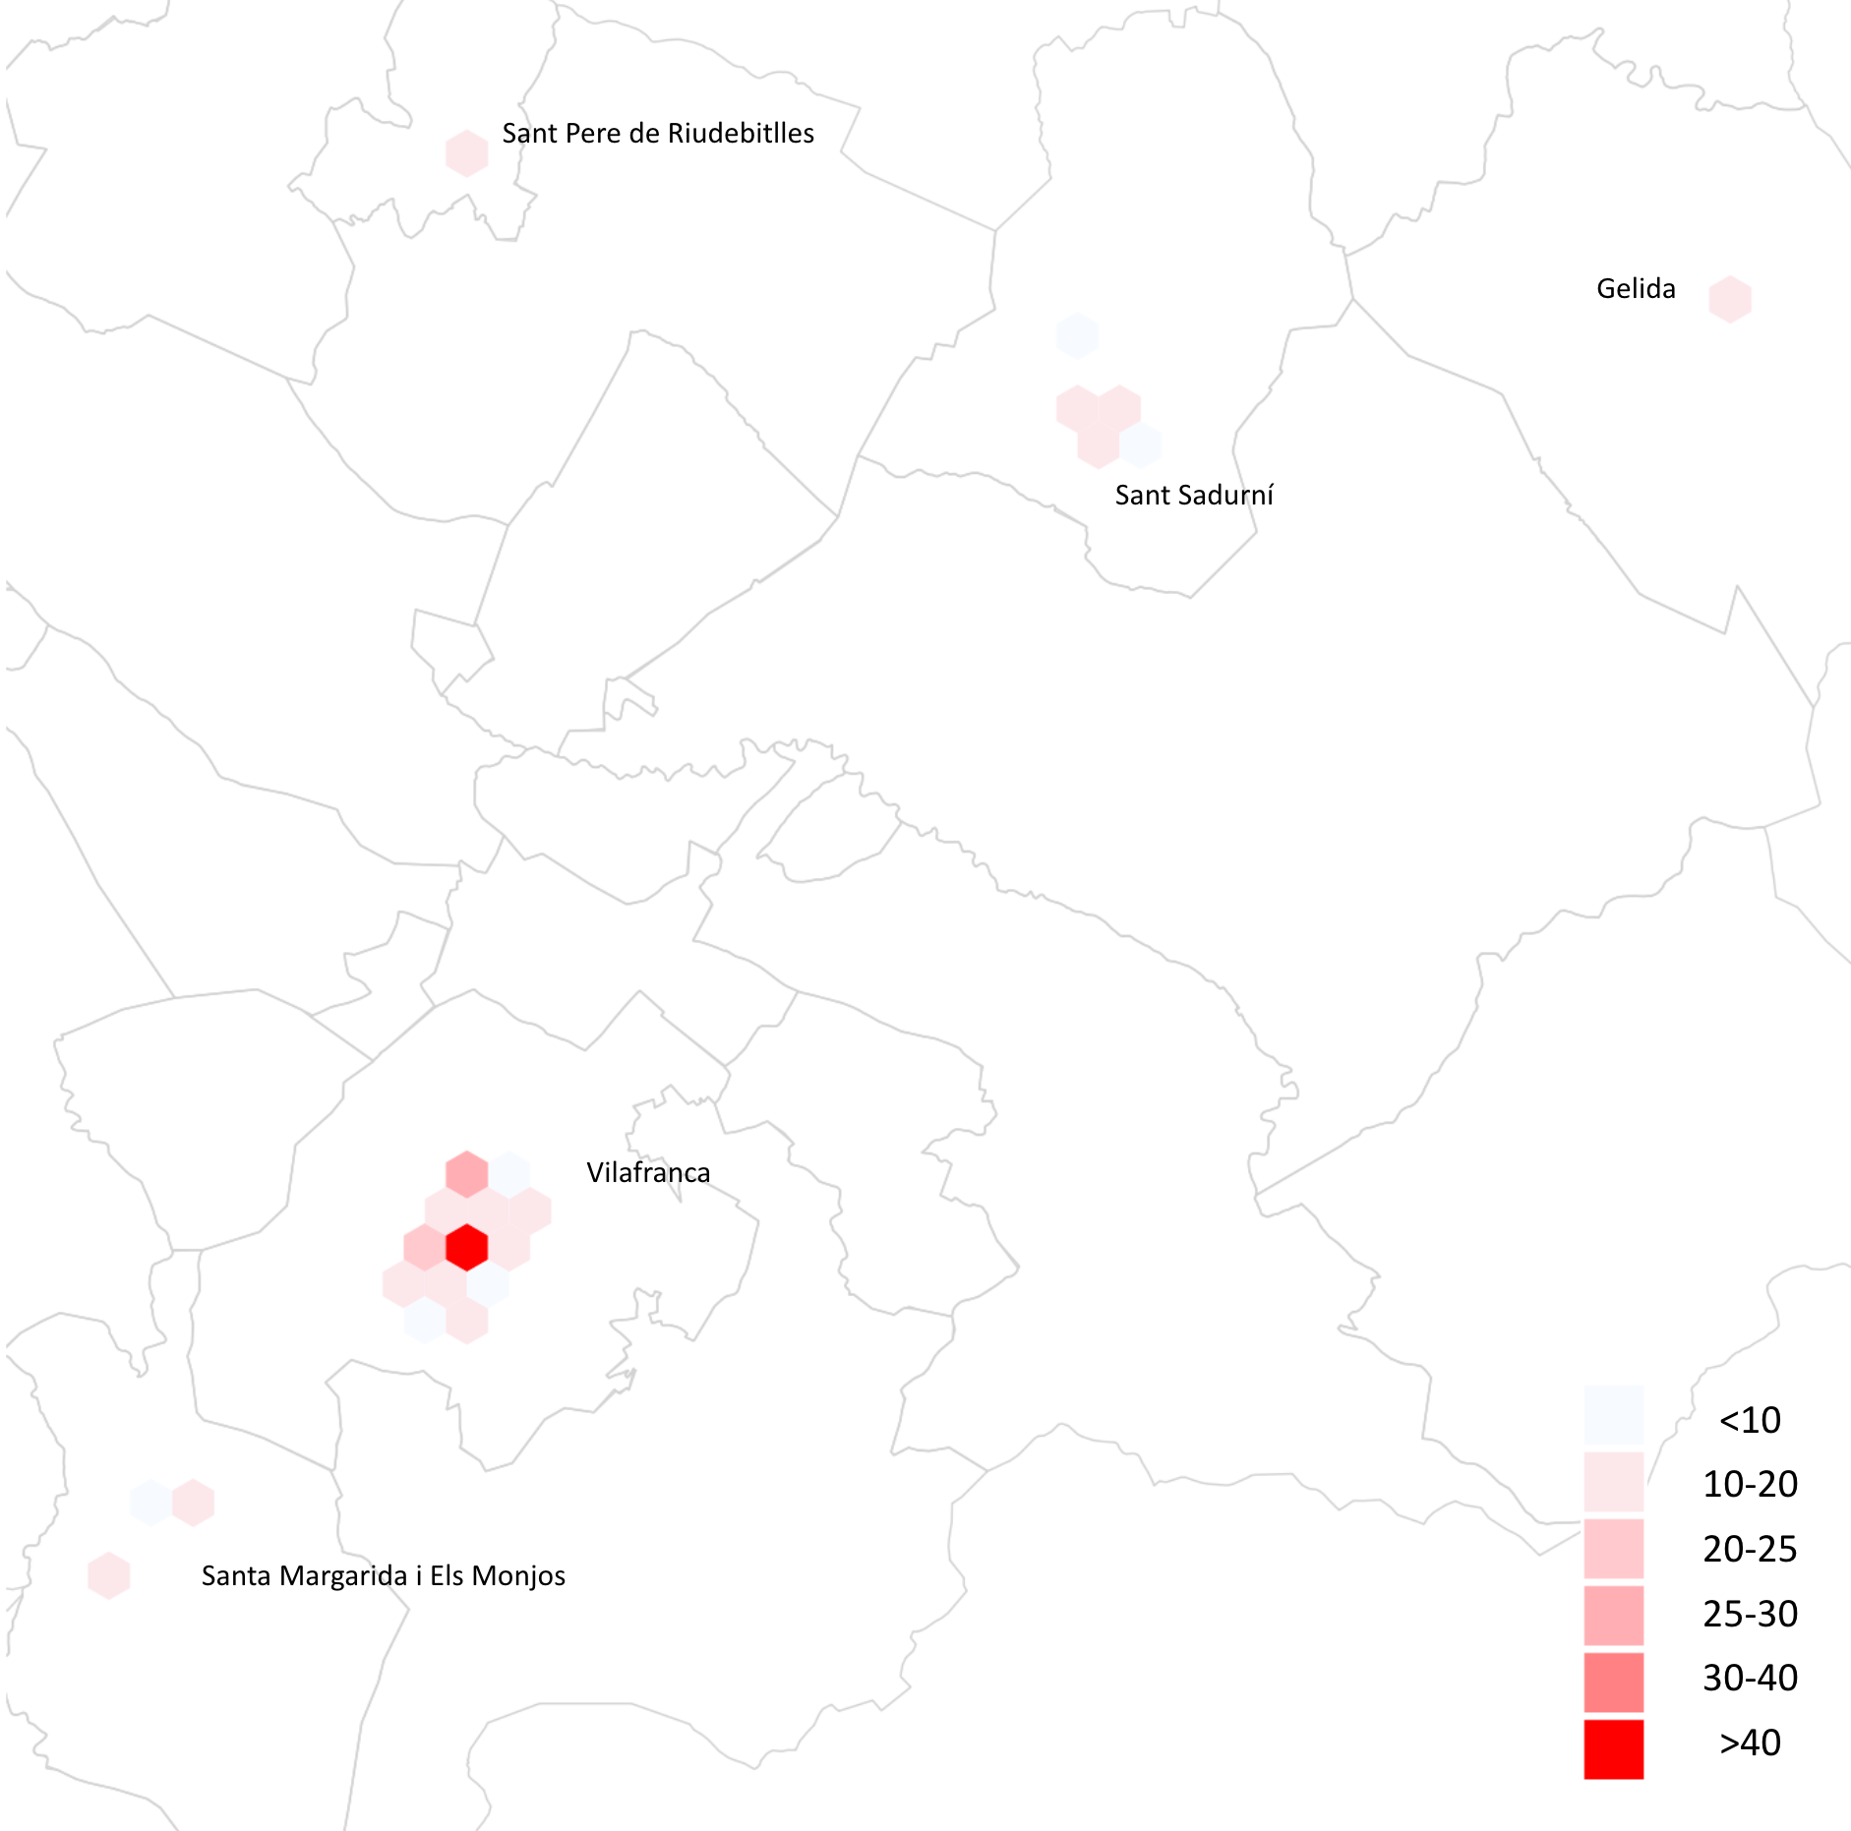
Resum de Dades. Atracció
723 establiments de no-quotidià
(IAC 18,35)
1.211 locals tancats o buits (IATC 76,49)
Mapa Comercial de l'Alt Penedès
‹#›

Slide 10
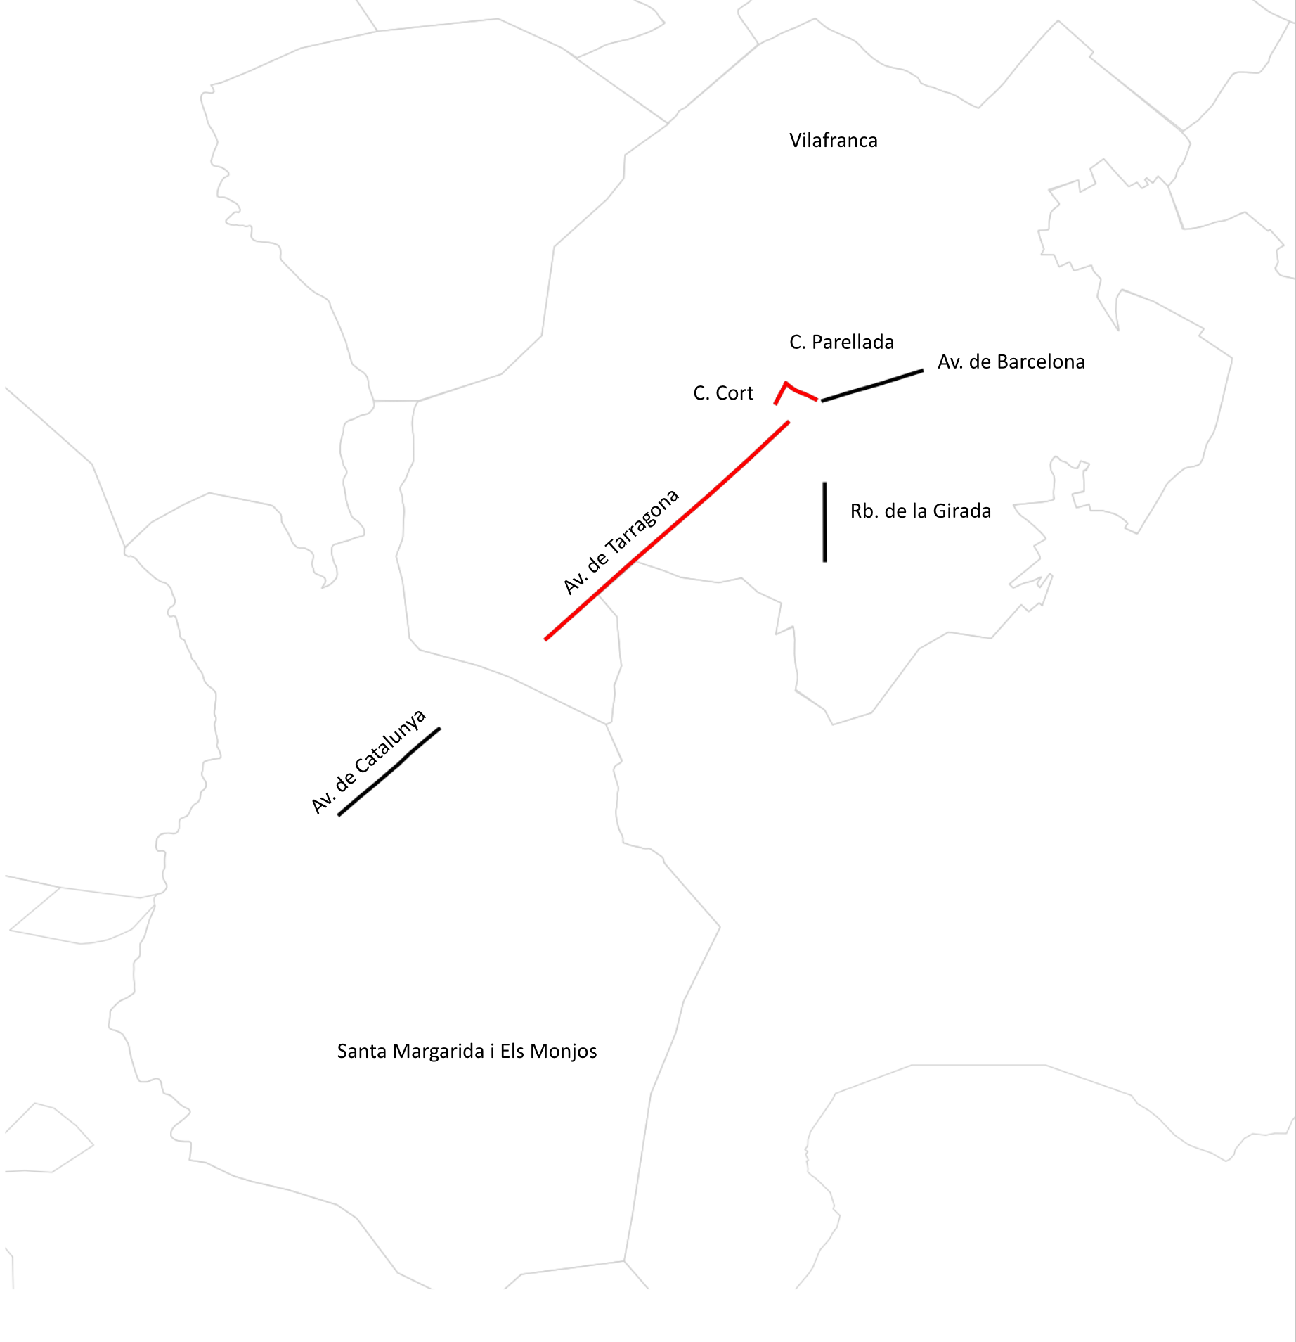
Resum de Dades. Eixos Comercials
6 eixos comercials (≥40 locals actius).
3 eixos de Primer Ordre:
≥40 locals actius
≥80% ocupació
≥30% no-quotidià
Santa Margarida i els Monjos té un eix comercial (≥40 actius)
Gelida té una via candidata a eix comercial (el Carrer Major, amb 31 de 48 locals ocupats).
Mapa Comercial de l'Alt Penedès
‹#›

Slide 11
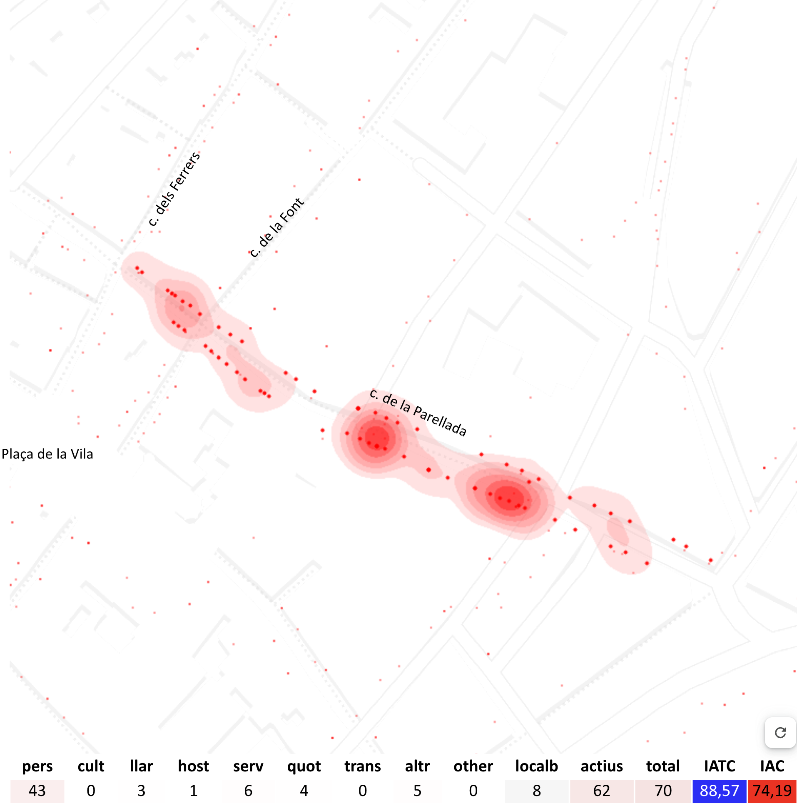
Resum de Dades. Eixos Comercials
Eixos de Primer Ordre:
#1 Carrer de la Parellada
Mapa Comercial de l'Alt Penedès
‹#›

Slide 12
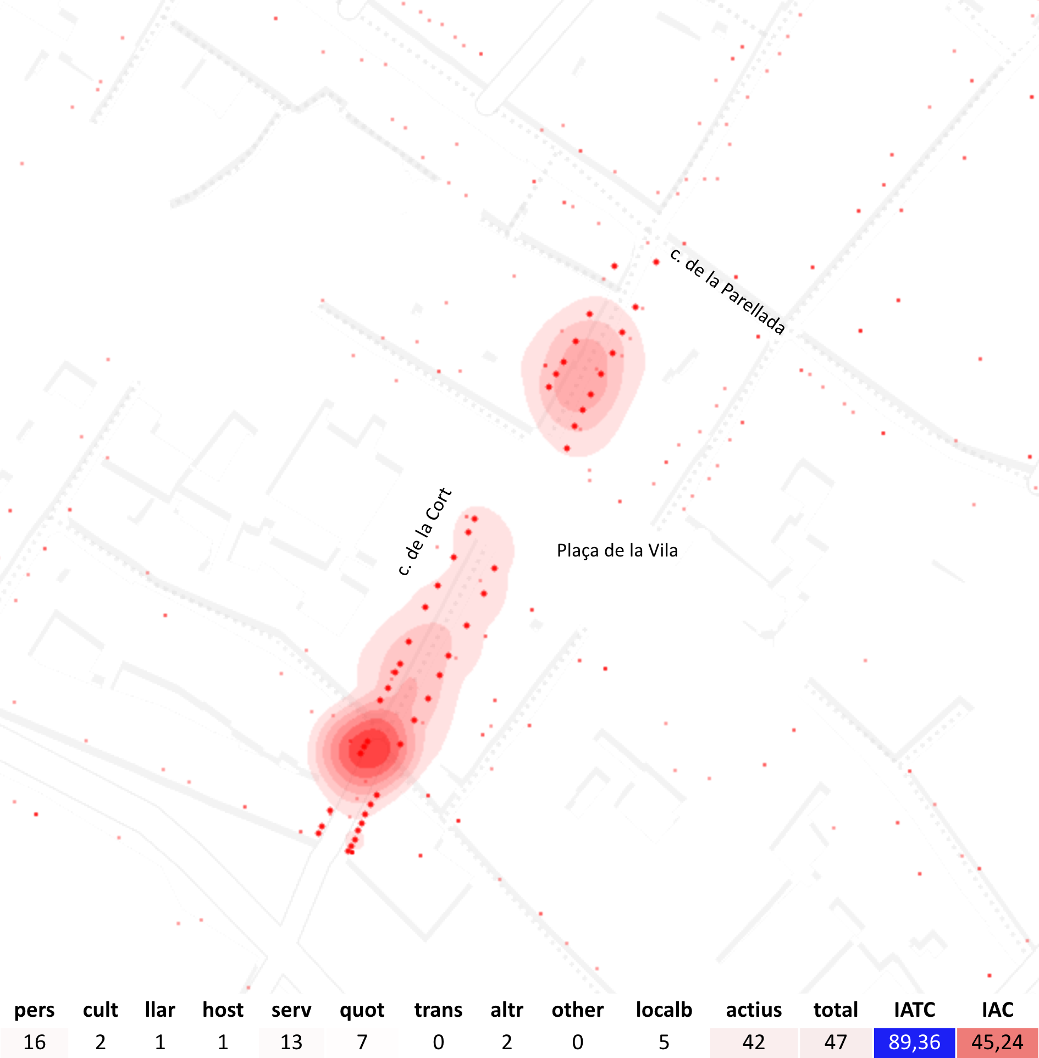
Resum de Dades. Eixos Comercials
Eixos de Primer Ordre:
#2 Carrer de la Cort
Mapa Comercial de l'Alt Penedès
‹#›

Slide 13
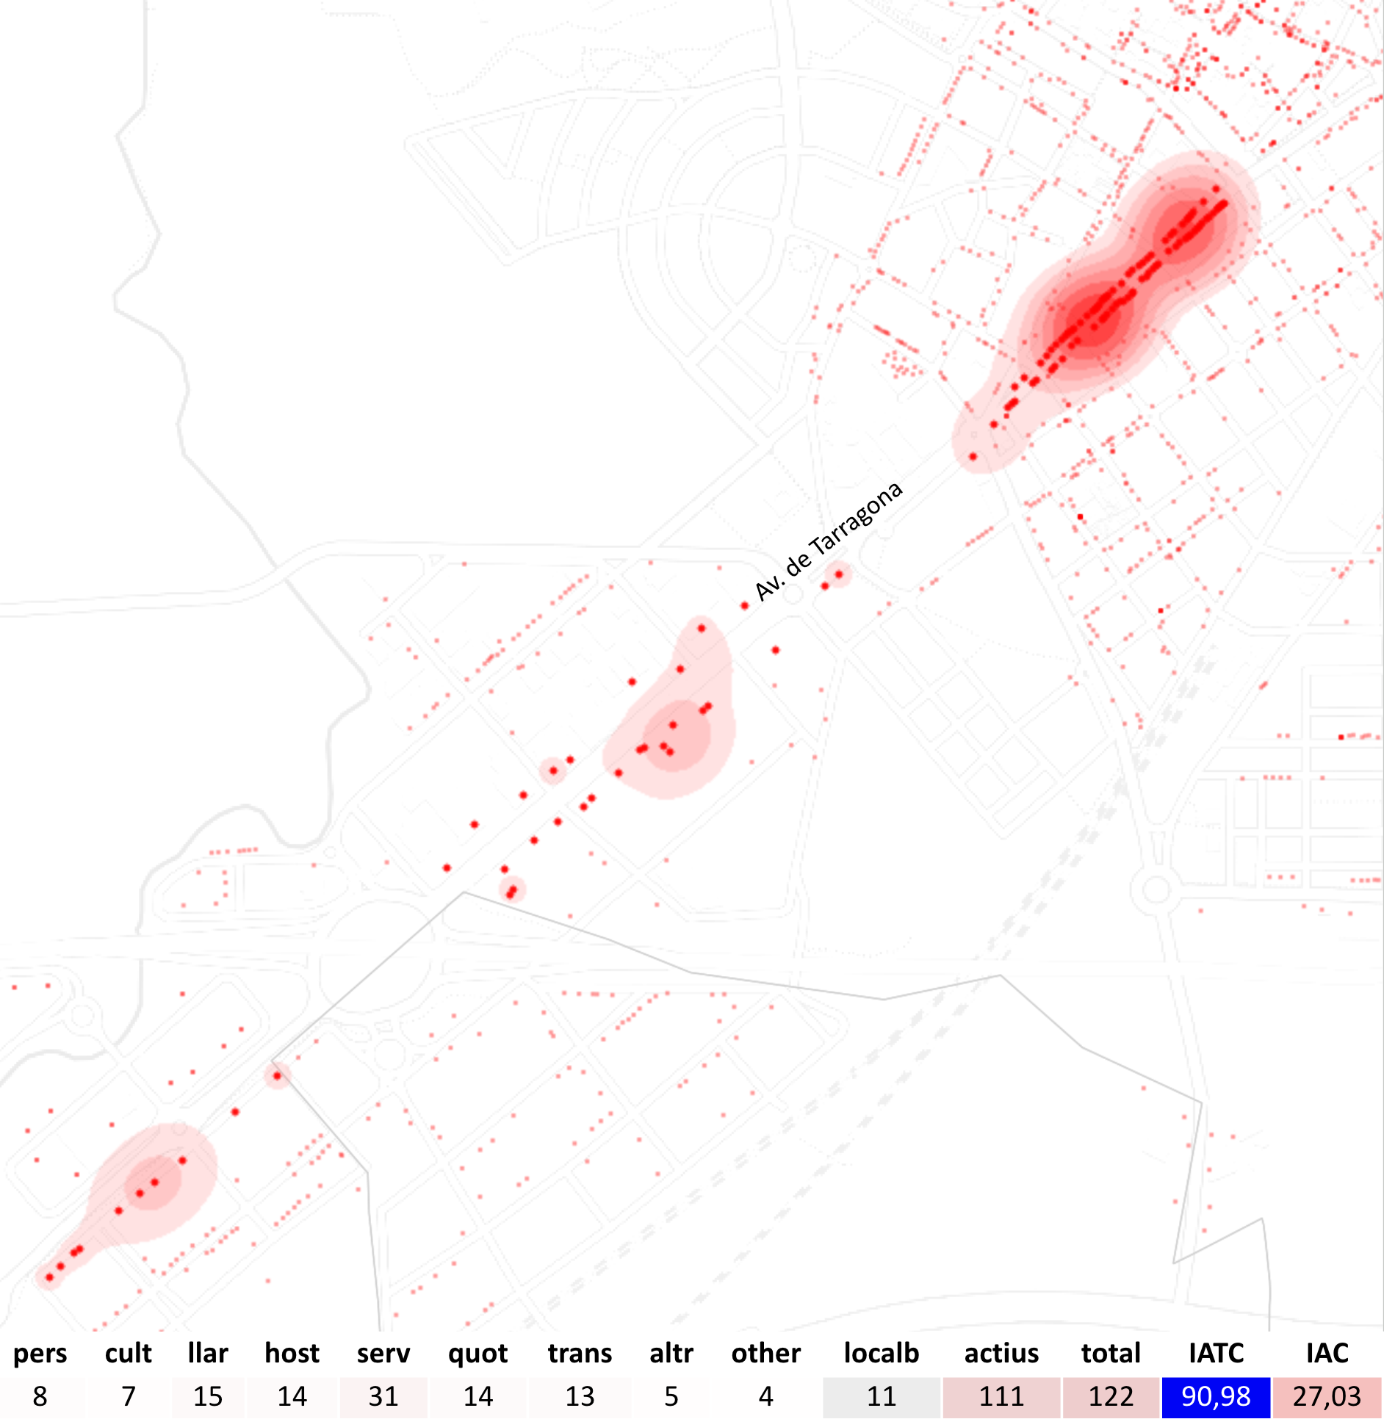
Resum de Dades. Eixos Comercials
Eixos de Primer Ordre:
#3 Avinguda de Tarragona
Mapa Comercial de l'Alt Penedès
‹#›

Slide 14
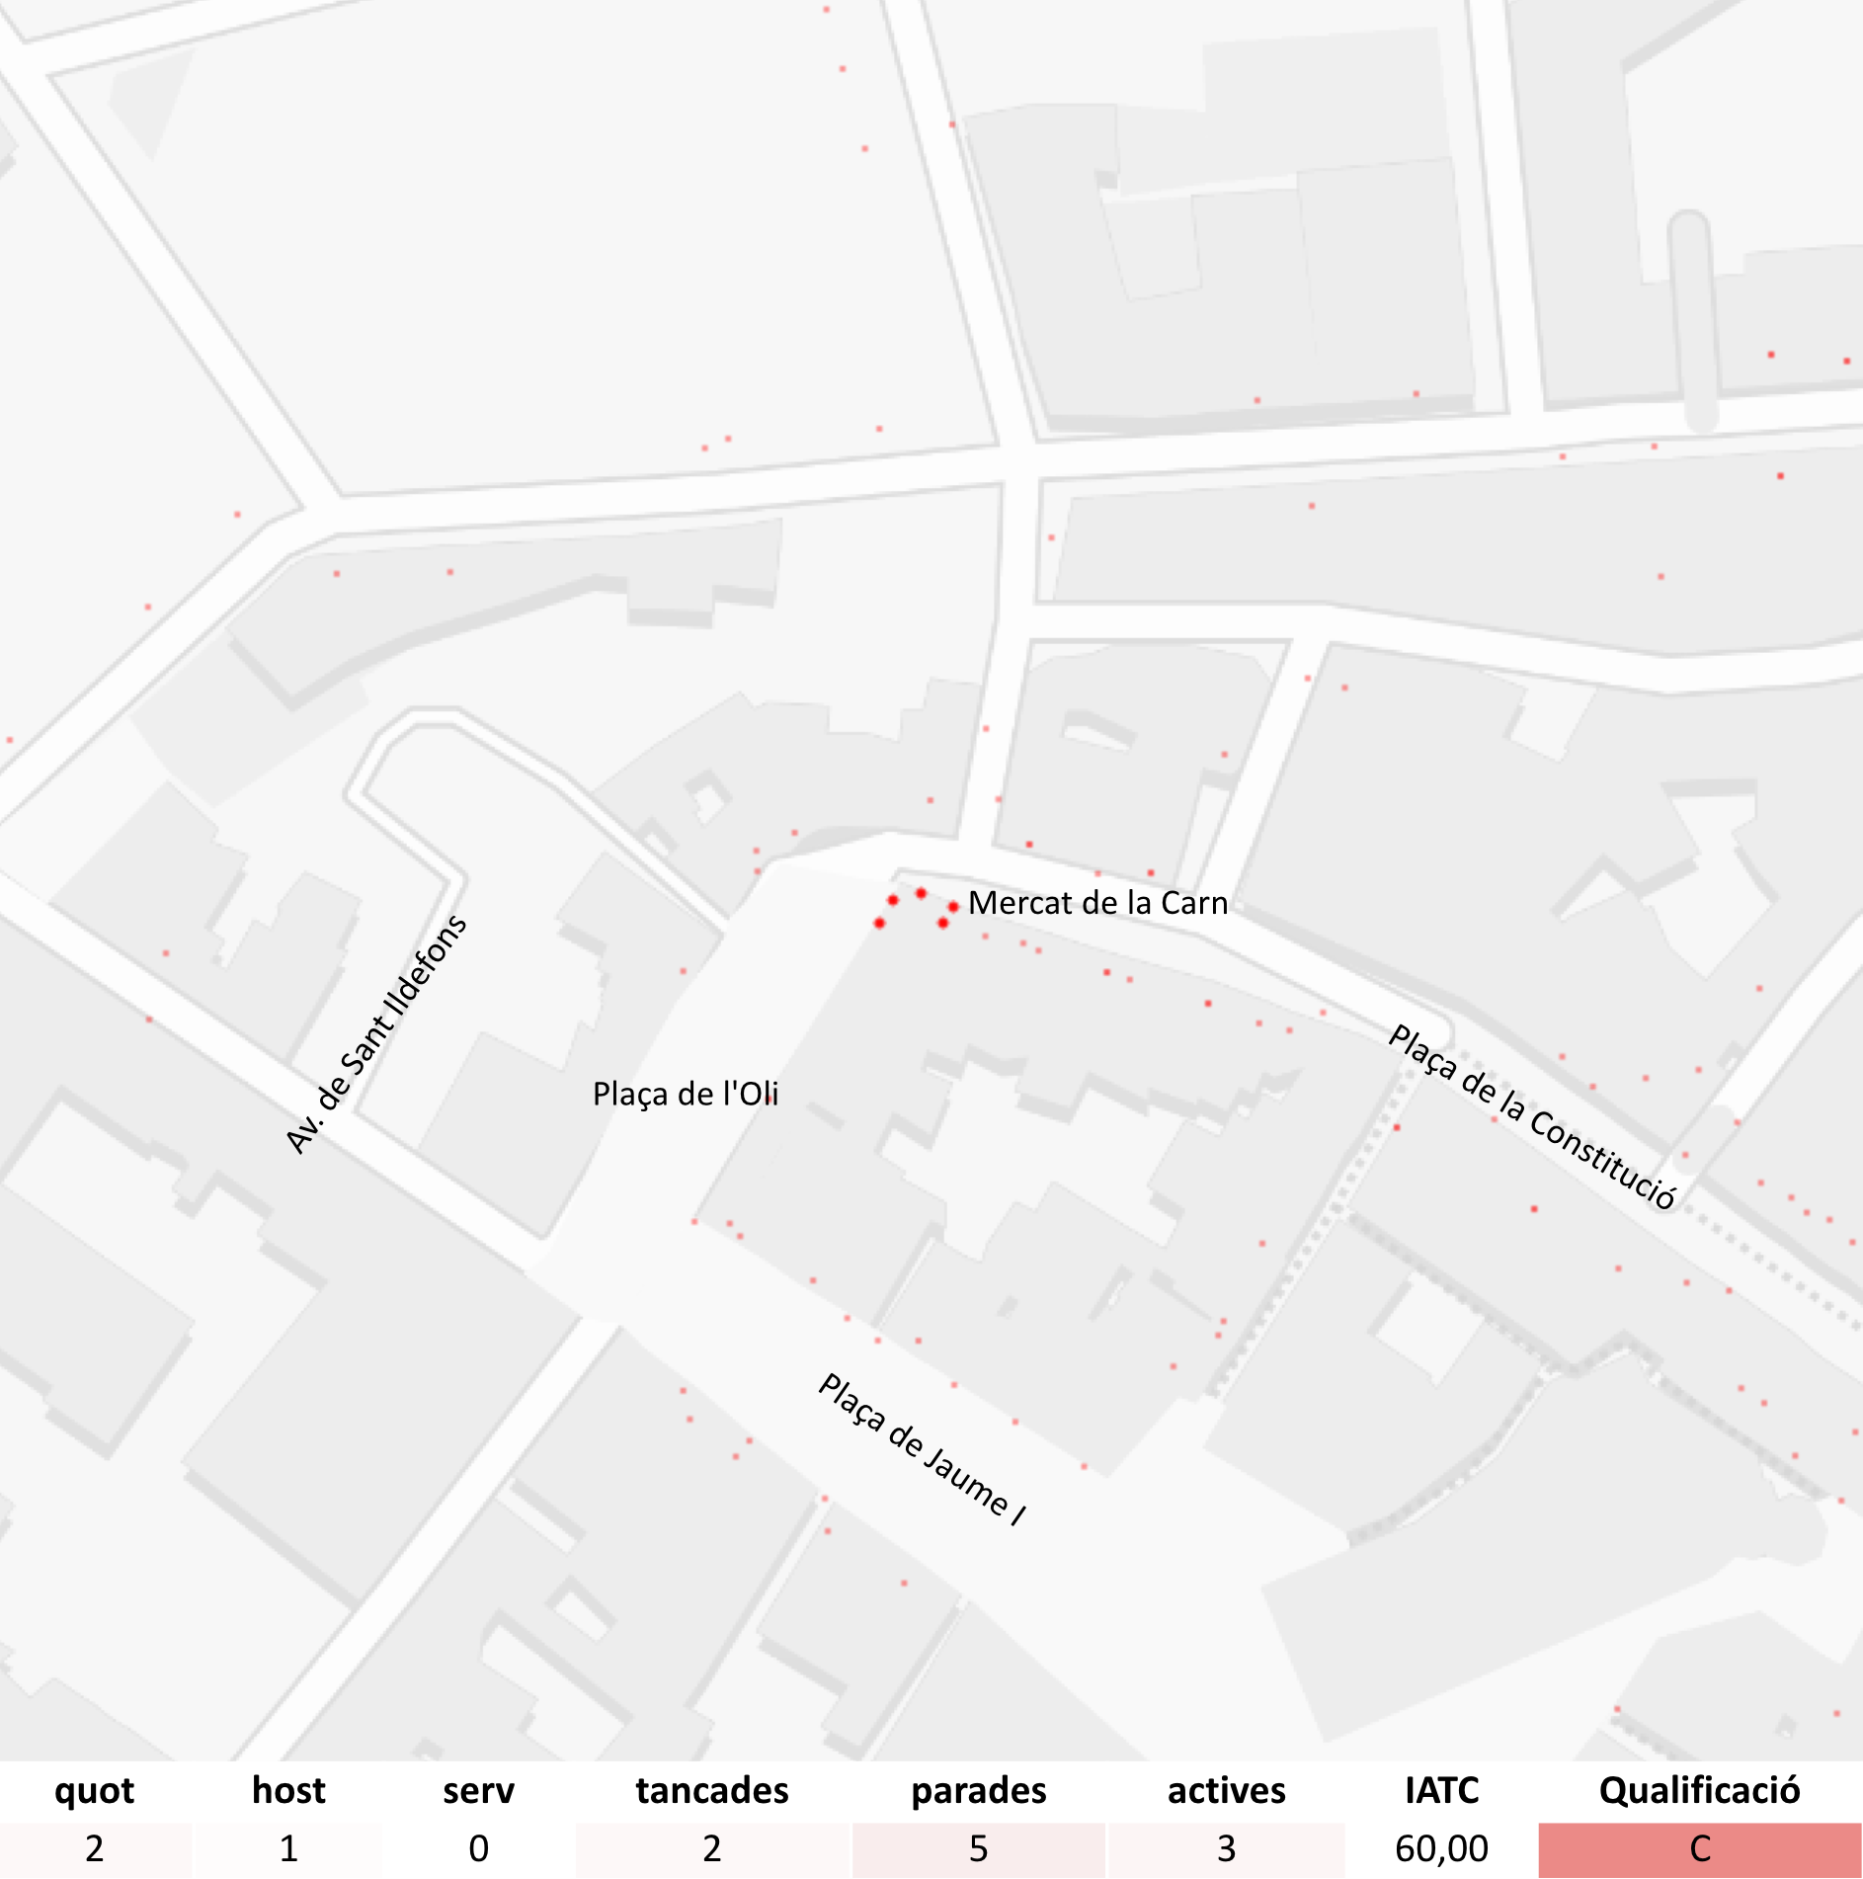
Resum de Dades. Mercats Alimentaris
El mercat amb el nom més sexy:
Mercat de la Carn
Mapa Comercial de l'Alt Penedès
‹#›

Slide 15
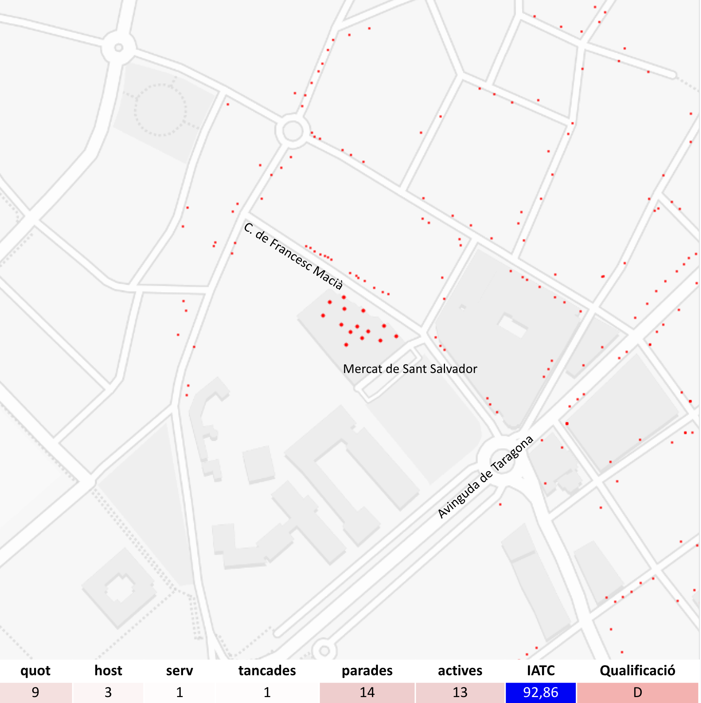
Resum de Dades. Mercats Alimentaris
El mercat més gran:
Mercat de Sant Salvador
Mapa Comercial de l'Alt Penedès
‹#›

Slide 16
Resum de Dades. Alt Penedès
3.300 establiments comercials
Dotació comecial mitjana elevada (2,89 est / 100 hab)
Ocupació comercial mitjana prop a saludable (~80%)
Diversos nuclis comercials (4 municipis ≥200 establiments)
3/4 de 75 nuclis tenen activitat comercial
6 eixos comercials, 3 eixos comercials de primer ordre
2 mercats municipals sedentaris (1 per cada 50mil hab.)
Mapa Comercial de l'Alt Penedès
‹#›

Slide 17
I ARA QUÈ?
OPORTUNITATS COMERCIALS
Mapa Comercial de l'Alt Penedès
‹#›

Slide 18

Oportunitats Comercials. Clúster Cuidem-nos
Tintoreria i bugaderia
Consultori mèdic
Fruïtes i verdures
Perfumeria
Articles esportius
Gimnàs i centre esportiu privat
Mascotes
Perruqueria
Estètica i dietètica
Mapa Comercial de l'Alt Penedès
‹#›

Slide 19
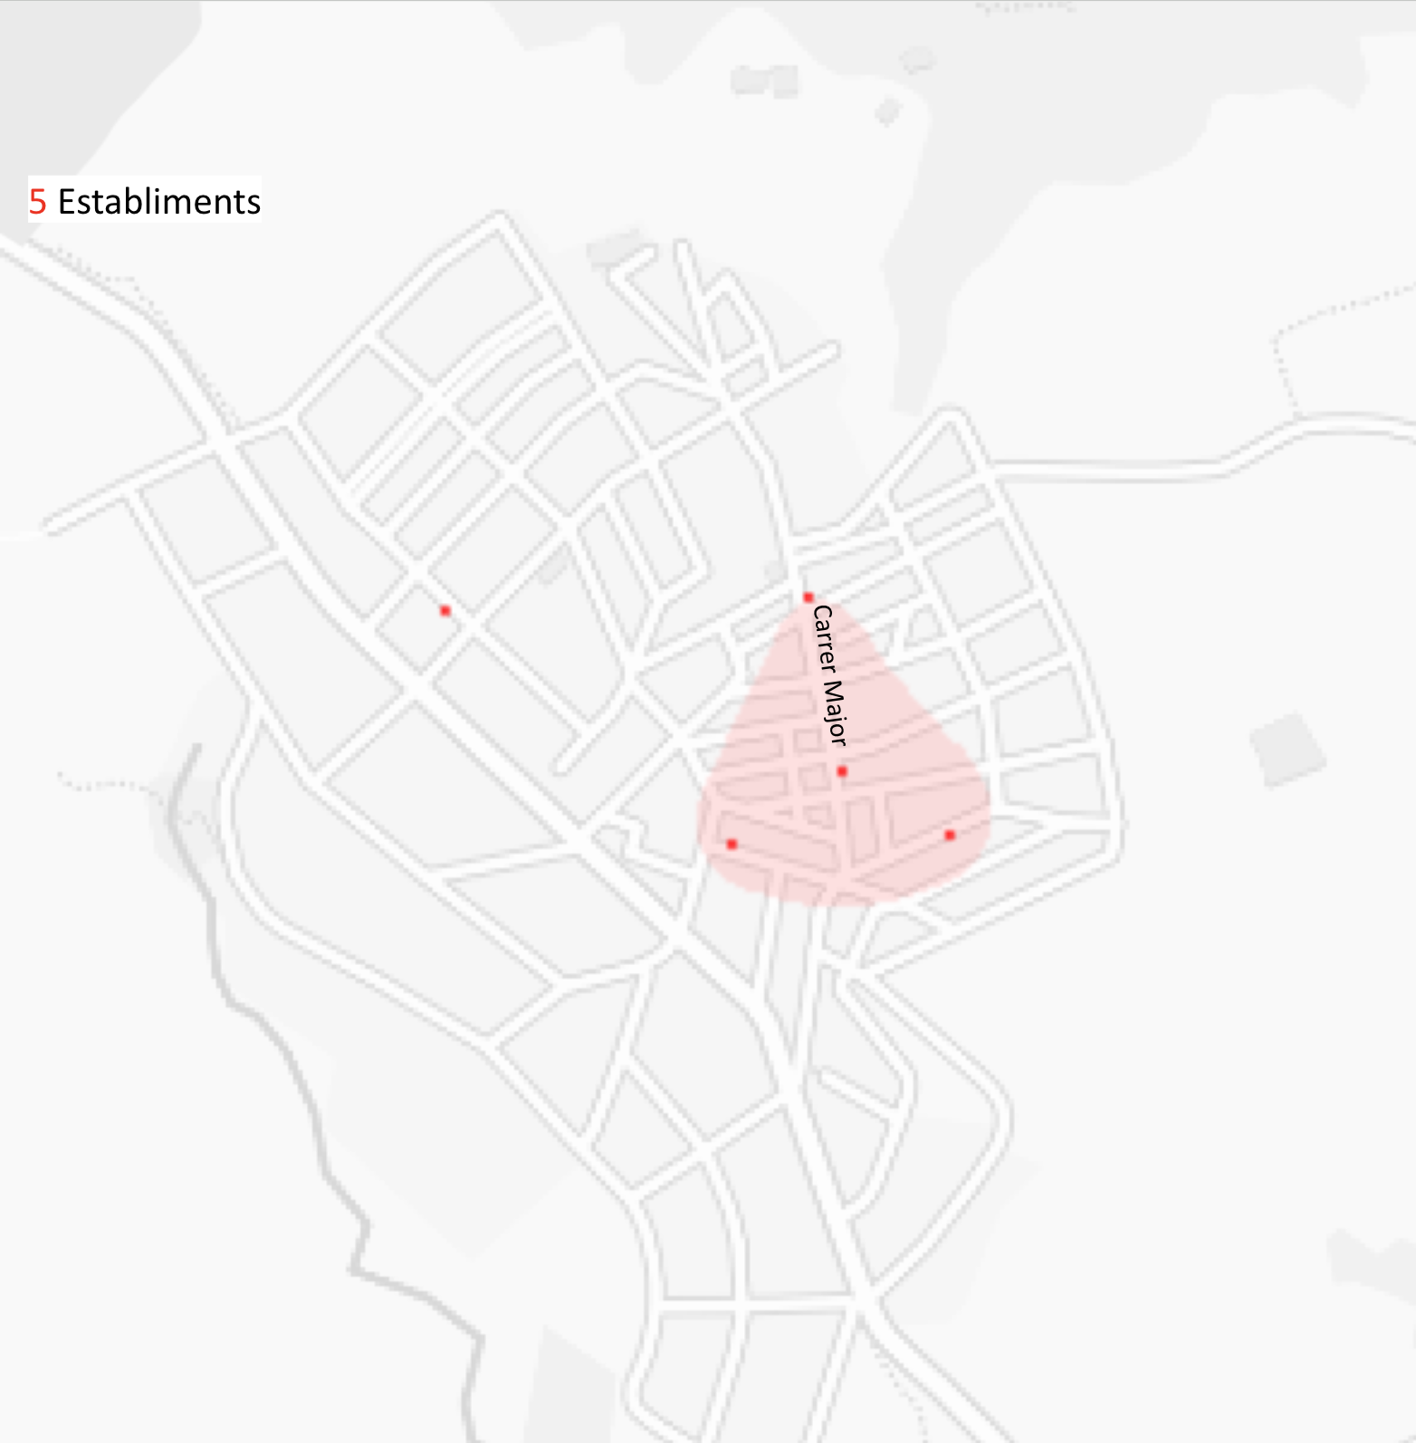
Oportunitats Comercials. Clúster Cuidem-nos
Tintoreria i bugaderia
Consultori mèdic
Fruïtes i verdures
Perfumeria
Articles esportius
Gimnàs i centre esportiu privat
Mascotes
Perruqueria
Estètica i dietètica
Carrer Major, Sant Llorenç d'Hortons
Mapa Comercial de l'Alt Penedès
‹#›

Slide 20
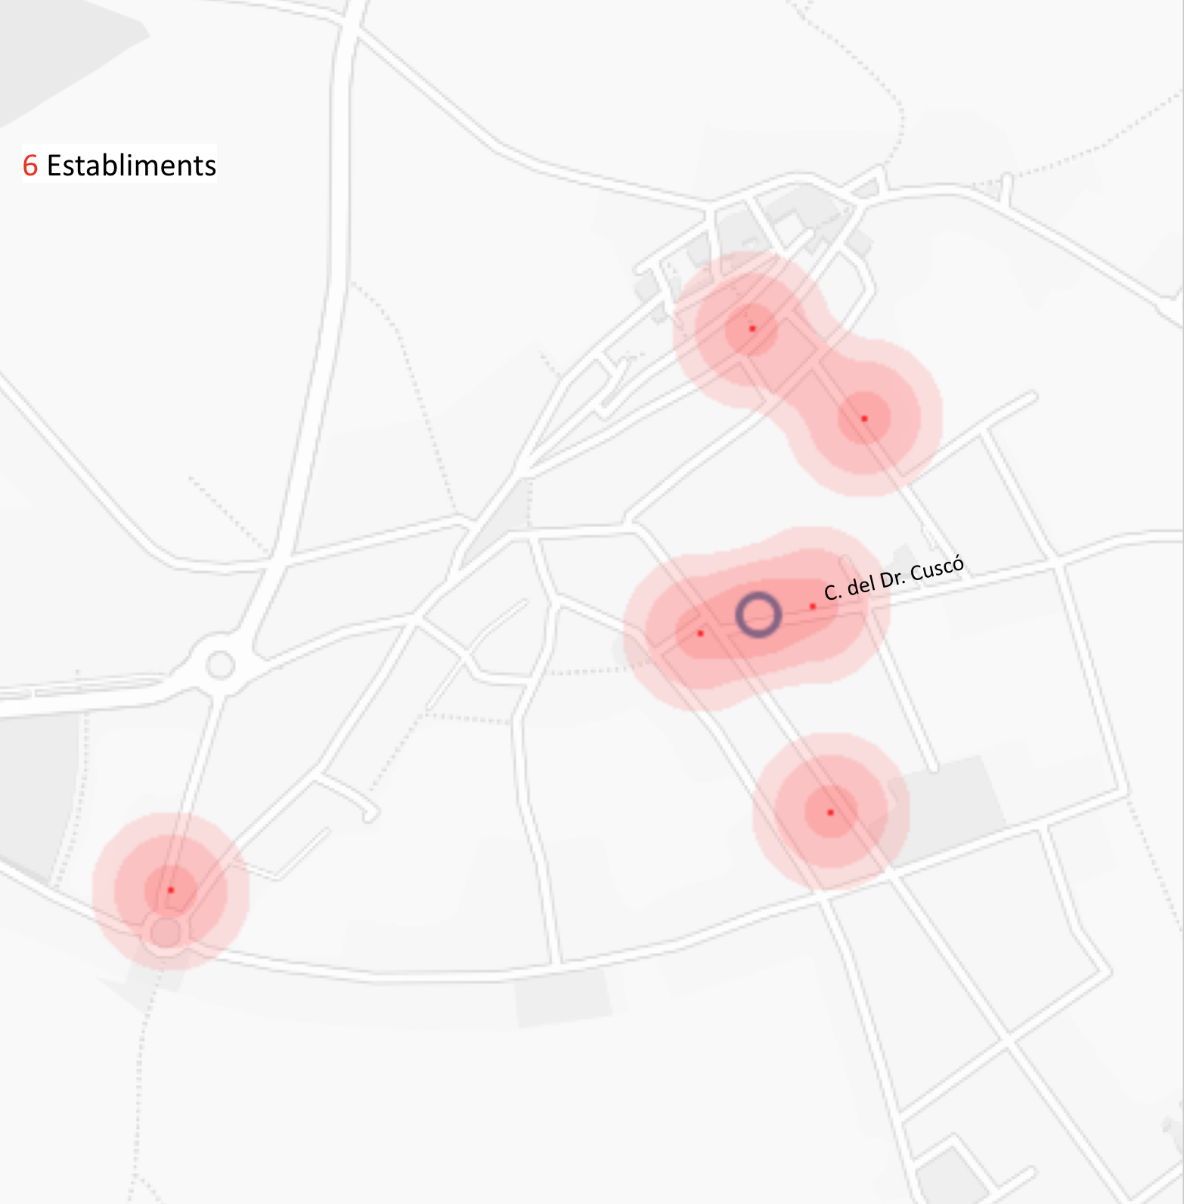
Oportunitats Comercials. Clúster Cuidem-nos
Tintoreria i bugaderia
Consultori mèdic
Fruïtes i verdures
Perfumeria
Articles esportius
Gimnàs i centre esportiu privat
Mascotes
Perruqueria
Estètica i dietètica
Carrer del Dr. Cuscó, La Granada
Mapa Comercial de l'Alt Penedès
‹#›

Slide 21
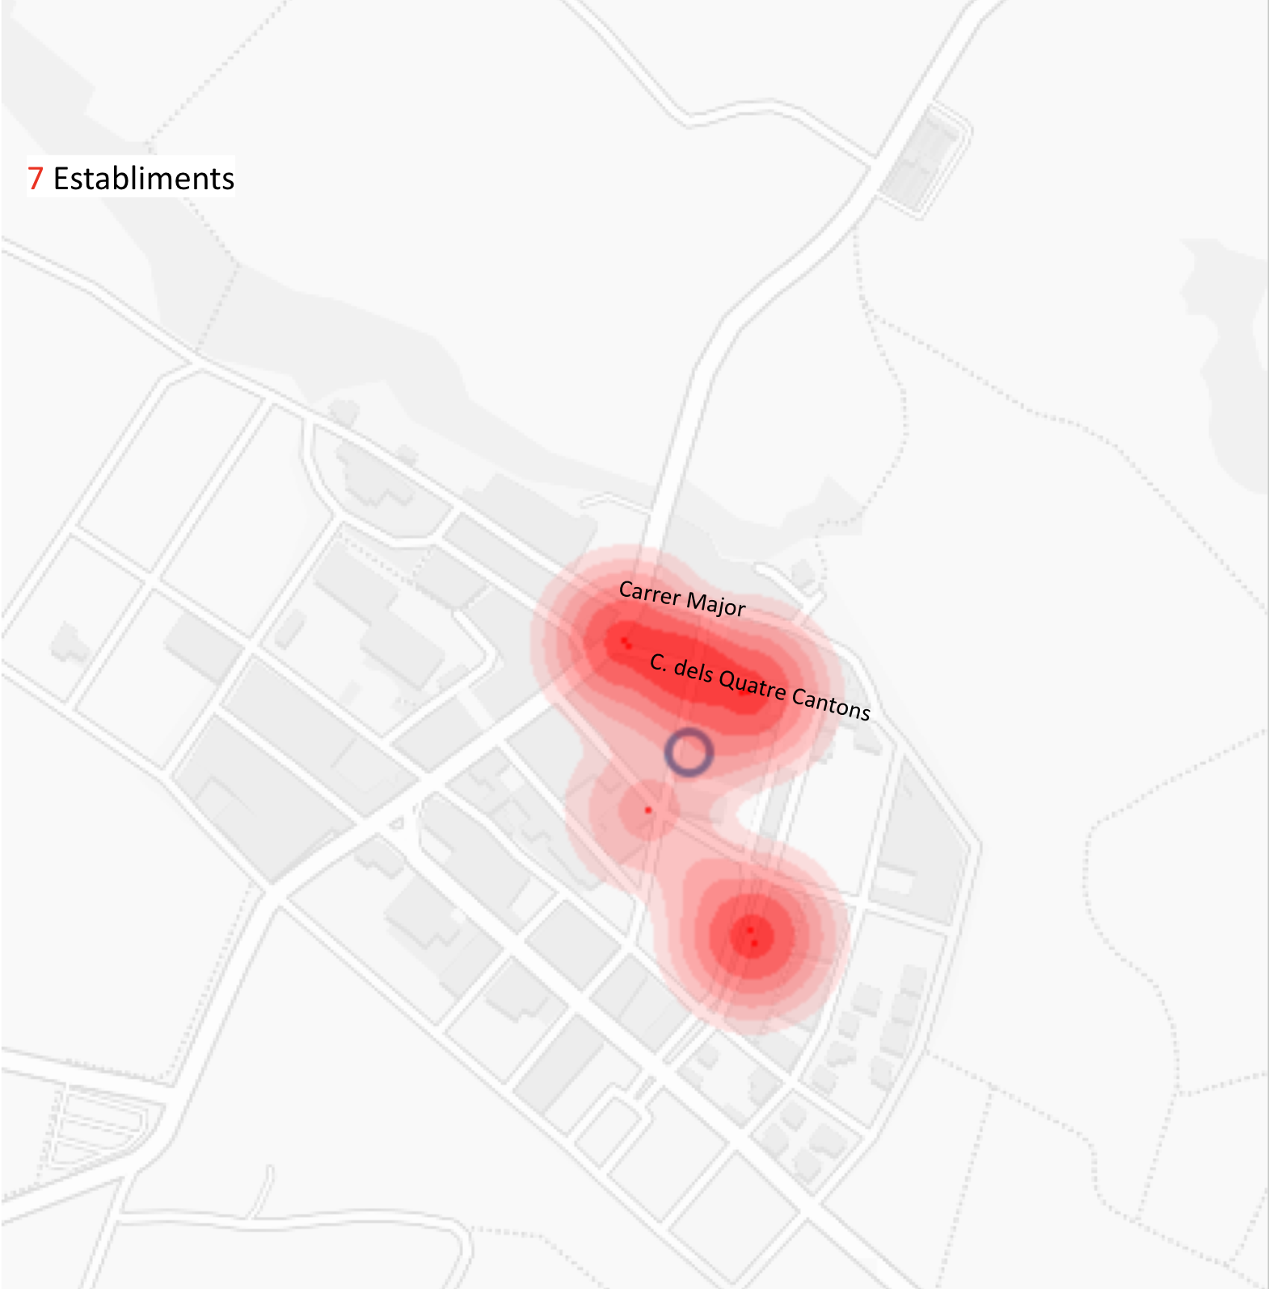
Oportunitats Comercials. Clúster Cuidem-nos
Tintoreria i bugaderia
Consultori mèdic
Fruïtes i verdures
Perfumeria
Articles esportius
Gimnàs i centre esportiu privat
Mascotes
Perruqueria
Estètica i dietètica
Carrer dels Quatre Cantons, La Múnia
Mapa Comercial de l'Alt Penedès
‹#›

Slide 22
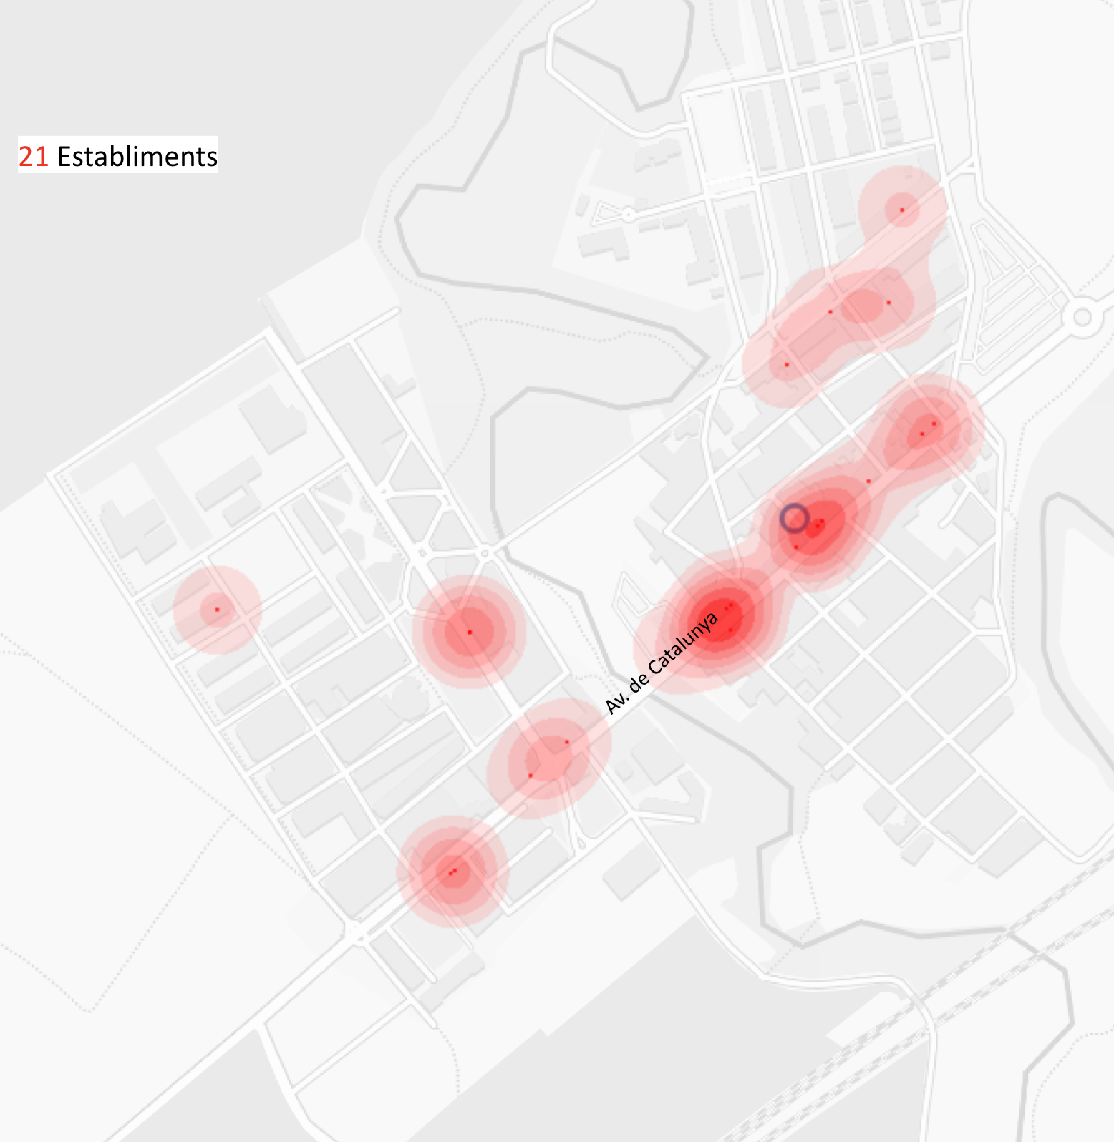
Oportunitats Comercials. Clúster Cuidem-nos
Tintoreria i bugaderia
Consultori mèdic
Fruïtes i verdures
Perfumeria
Articles esportius
Gimnàs i centre esportiu privat
Mascotes
Perruqueria
Estètica i dietètica
Avinguda de Catalunya, Els Monjos
Mapa Comercial de l'Alt Penedès
‹#›

Slide 23
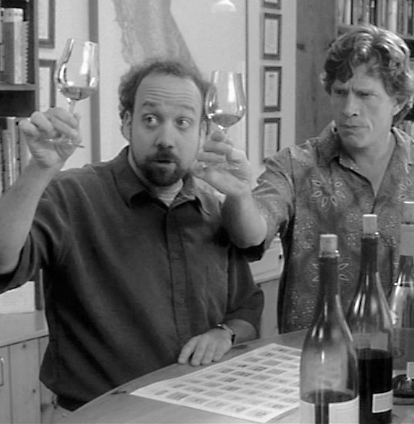
Oportunitats Comercials. Clúster Entre Copes
Celler de Vins
Restaurant
Bar
Hotels i allotjaments
Mapa Comercial de l'Alt Penedès
‹#›

Slide 24
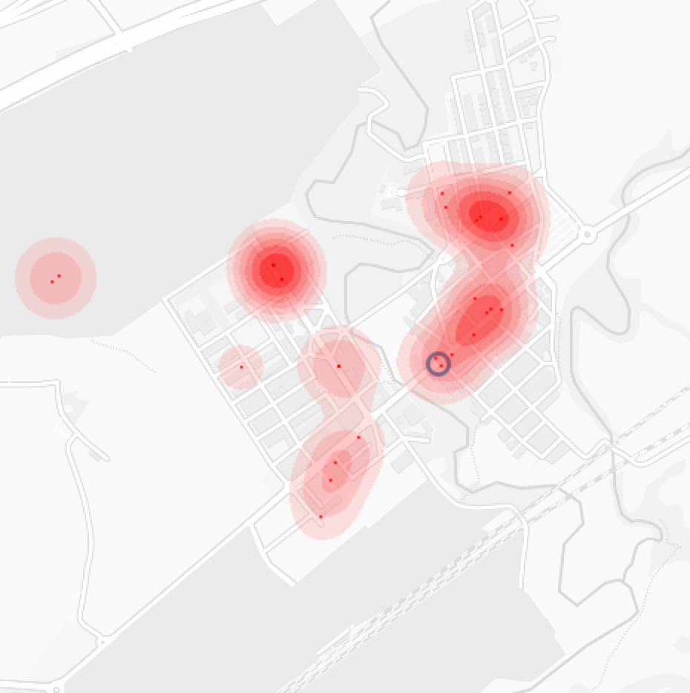

36 Establiments
PAE Casa Nova
Santa Margarida
Oportunitats Comercials. Clúster Entre Copes
Celler de Vins
Restaurant
Bar
Hotels i allotjaments
Santa Margarida i els Monjos
Els Monjos
Av. de Cal Rubió
Av. de Catalunya
Mapa Comercial de l'Alt Penedès
‹#›

Slide 25
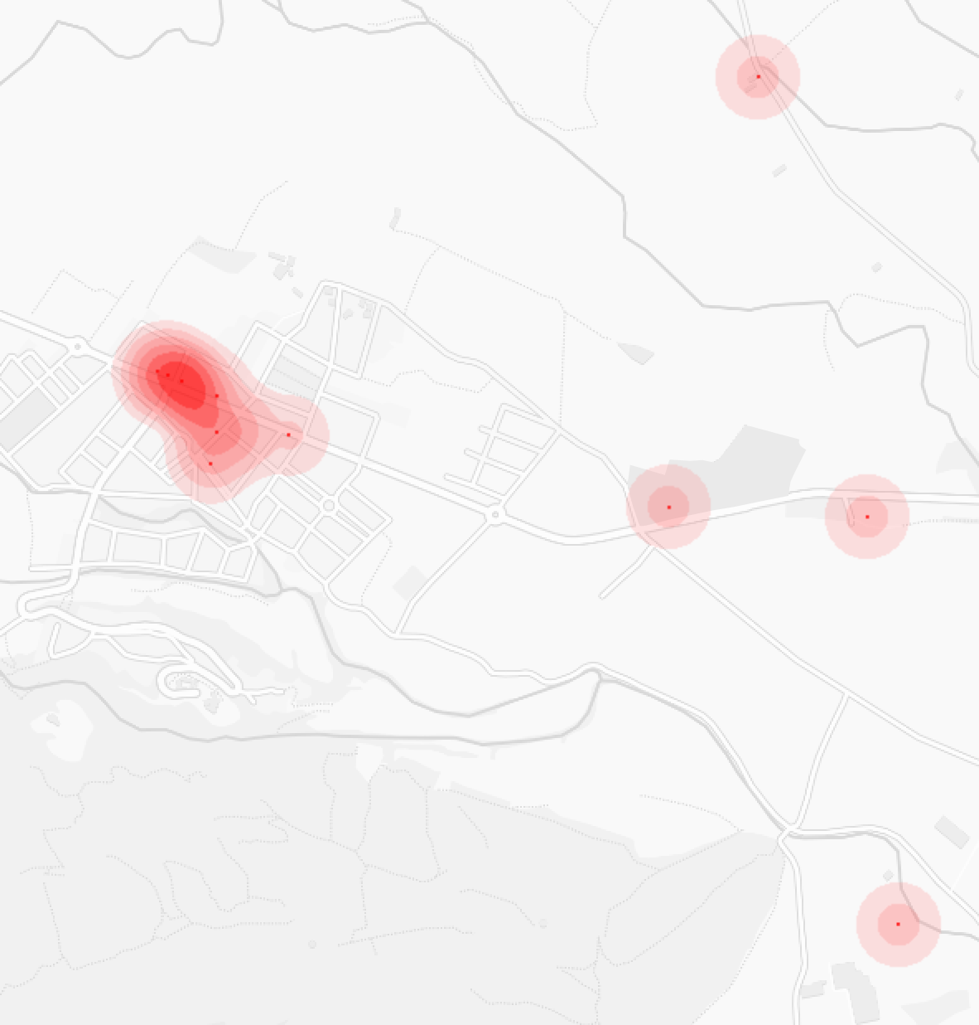
11 Establiments
Oportunitats Comercials. Clúster Entre Copes
Celler de Vins
Restaurant
Bar
Hotels i allotjaments
Av. de Josep Anselm Clavé, Sant Martí de Sarroca
PAE Serra de Dalt
Av. de Josep Anselm Clavé
Mapa Comercial de l'Alt Penedès
‹#›

Slide 26
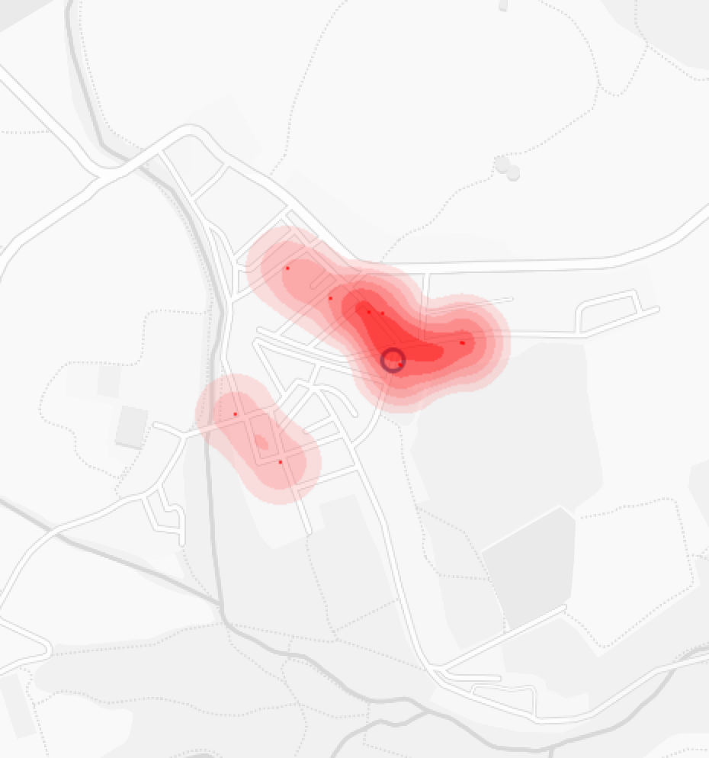
10 Establiments
Oportunitats Comercials. Clúster Entre Copes
Celler de Vins
Restaurant
Bar
Hotels i allotjaments
Sant Joan de Mediona
C. de les Escoles
Mapa Comercial de l'Alt Penedès
‹#›

Slide 27
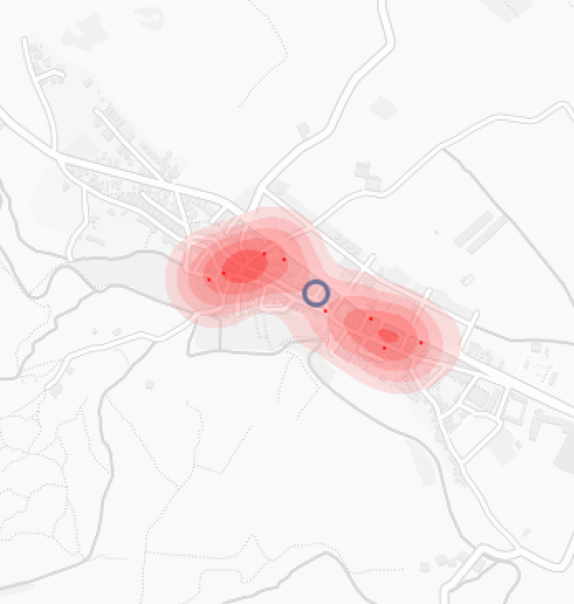
8 Establiments
Oportunitats Comercials. Clúster Entre Copes
Celler de Vins
Restaurant
Bar
Hotels i allotjaments
Torrelles de Foix
Ctra. de Pontons
C. El Raval
Mapa Comercial de l'Alt Penedès
‹#›

Slide 28
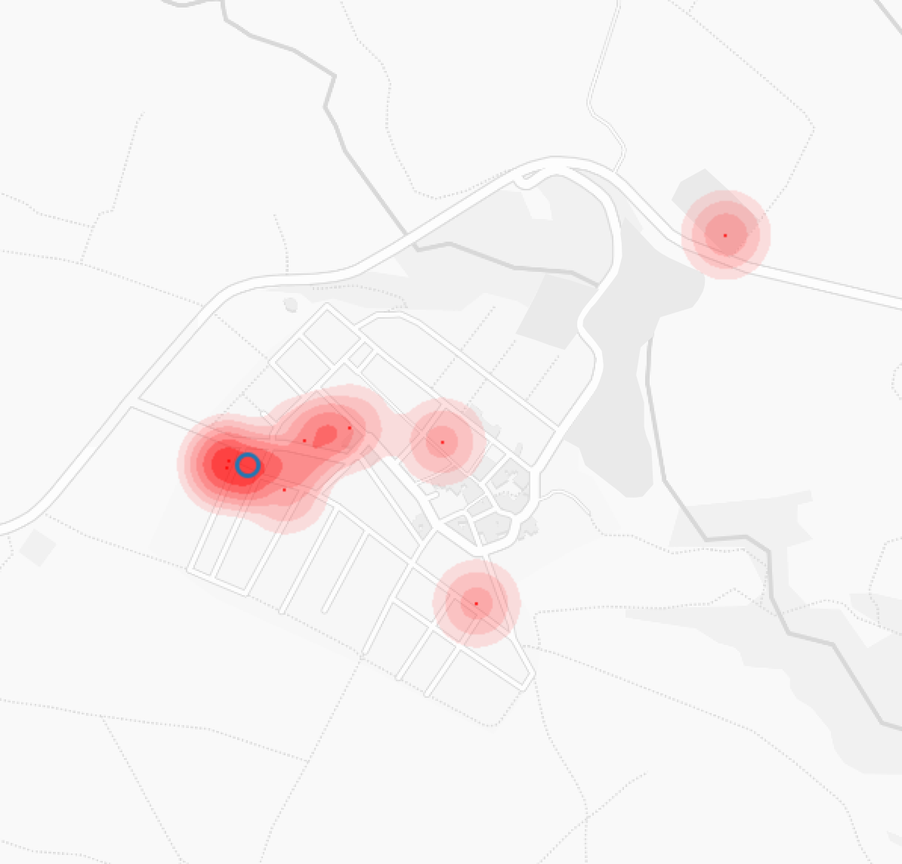
8 Establiments
Oportunitats Comercials. Clúster Entre Copes
Celler de Vins
Restaurant
Bar
Hotels i allotjaments
El Pla del Penedès
Pl. de Catalunya
Mapa Comercial de l'Alt Penedès
‹#›

Slide 29
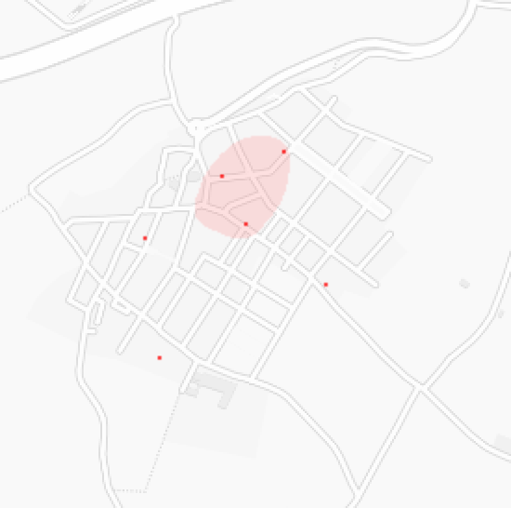
6 Establiments
Oportunitats Comercials. Clúster Entre Copes
Celler de Vins
Restaurant
Bar
Hotels i allotjaments
Moja, Olèrdola
Av. de la Carretera
Mapa Comercial de l'Alt Penedès
‹#›

Slide 30
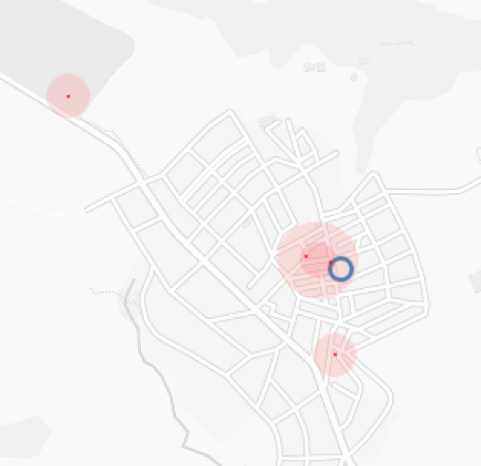
4 Establiments
Oportunitats Comercials. Clúster Entre Copes
Celler de Vins
Restaurant
Bar
Hotels i allotjaments
Sant Llorenç d'Hortons
Ctra. de Gelida
C. del Ravall
Mapa Comercial de l'Alt Penedès
‹#›

Slide 31
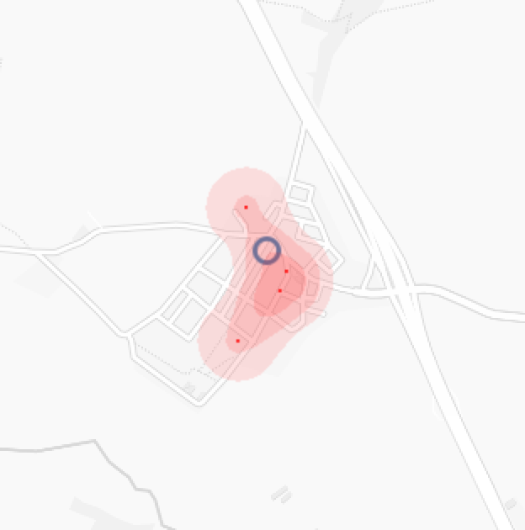
4 Establiments
Oportunitats Comercials. Clúster Entre Copes
Celler de Vins
Restaurant
Bar
Hotels i allotjaments
Puigdàlber
C. St. Ramon de Penyafort
Mapa Comercial de l'Alt Penedès
‹#›

Slide 32

Oportunitats Comercials. Clúster Moda
Roba i complements
Sabateria
Joieria
Perfumeria
Merceria
Mapa Comercial de l'Alt Penedès
‹#›

Slide 33
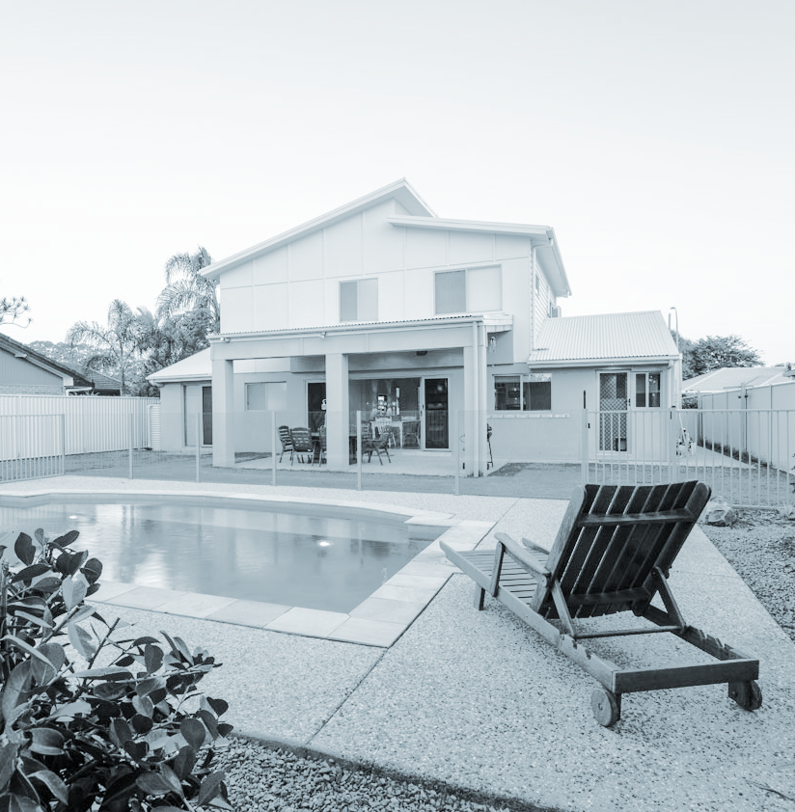
Oportunitats Comercials. Clúster Segona Residència
Construcció
Basar
Llar i decoració
Queviures
Supermercat
Articles esportius
Ferreteria
Mapa Comercial de l'Alt Penedès
‹#›

Slide 34
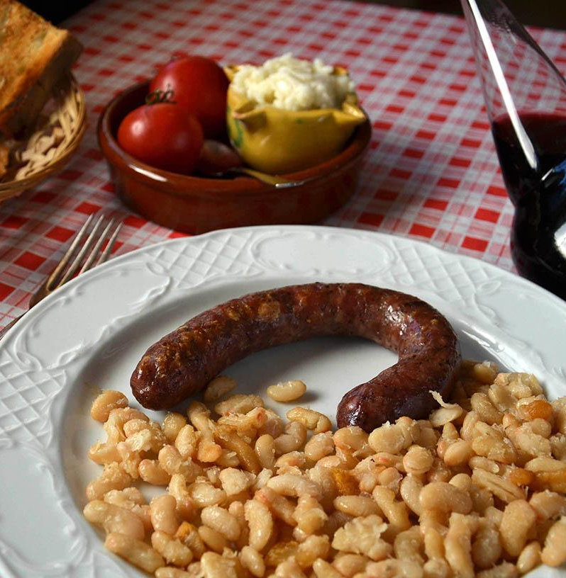
Oportunitats Comercials. Esmorzar de Forquilla
Pastisseria
Bar
Cafeteria
Forn
Mapa Comercial de l'Alt Penedès
‹#›

Slide 35
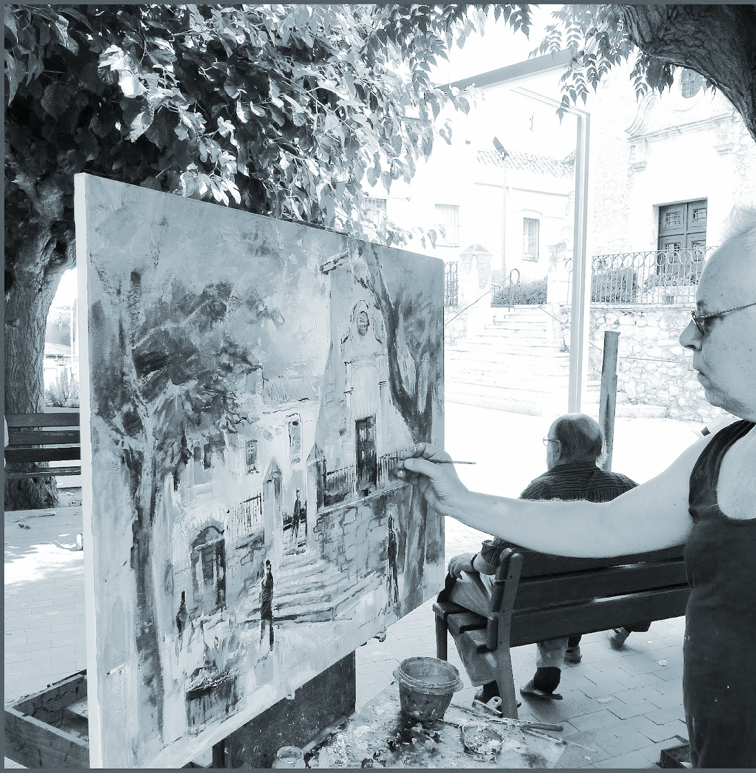
Oportunitats Comercials. Escapada Cultural
Fotografia
Art i Col·lecció
Llibreria i papereria
Kiosk
Mapa Comercial de l'Alt Penedès
‹#›

Slide 36

Oportunitats Comercials. Clúster Gourmet
Carnisseria
Pastisseria
Xarcuteria
Peixateria
Vins i licors
Restaurant
Mapa Comercial de l'Alt Penedès
‹#›

Slide 37
MAPA COMERCIAL DE
L'ALT PENEDÈS 2024

Slide 38
Informe encarregat per:
Amb el suport de:

